Slide 1
IT PROJECT MANAGEMENT
Semester Ganjil 2026/2027
(Pertemuan 4)
Program Studi S2 Informatika
Universitas Amikom Yogyakarta
Dosen Pengampu: Emha Taufiq Luthfi, S.T., M.Kom., Ph.D.

Slide 2




Minggu 4 – Tujuan Pembelajaran
Menjelaskan lima kelompok proses manajemen proyek, tingkat aktivitas masing-masing, dan interaksinya — kelompok proses saling tumpang tindih, bukan fase berurutan
Memetakan kelompok proses ke area pengetahuan (PMBOK® edisi 4) dan menjelaskan evolusinya hingga PMBOK® edisi 7 dan 8
Membedakan standar dan metodologi, serta menjelaskan bagaimana organisasi mengembangkan dan menyesuaikan (tailoring) metodologi PM TI
Menelaah studi kasus (JWD Consulting dan kasus nasional) untuk menjelaskan keluaran (output) kunci dari setiap kelompok proses

Slide 3
Apa itu Proyek?

Slide 4
Apa Itu Proyek?
Definisi (PMBOK 7):
Proyek adalah usaha sementara untuk menghasilkan produk, layanan, atau hasil yang unik
Kata kunci:
Temporary
Unique
Goal-oriented
Diskusi: "Bagian mana dari definisi ini yang paling sering dilanggar dalam proyek nyata?"

Slide 5
Karakteristik Proyek
Memiliki tujuan spesifik
Bersifat sementara (awal & akhir jelas)
Sumber daya terbatas
Mengandung risiko
Bersifat lintas fungsi
Diskusi:
"Apakah thesis termasuk proyek?“
"Dari karakteristik tersebut, mana yang paling sulit dijaga dalam proyek nyata?"

Slide 6
Contoh Proyek TI
Produk:
Aplikasi mobile banking
Sistem e-learning
Perangkat IoT
Layanan:
Migrasi ke cloud
Helpdesk SaaS
Implementasi sistem
Diskusi: Mana lebih sulit? Apakah membangun proyek, dan memelihara operasional?

Slide 7
Proyek vs Operasional
Proyek | Operasional
Sementara | Berulang
Unik | Rutin
Ada tujuan | Menjaga sistem berjalan
Contoh: develop aplikasi | Contoh: maintenance
Diskusi: "Startup termasuk proyek atau operasional?"
Atau kombinasi keduanya (hybrid)?

Slide 8
Program & Portfolio
Project: Satu inisiatif
Program: Kumpulan proyek terkait
Portfolio: Kumpulan program & proyek
Contoh:
Project: Sistem e-learning
Program: Digitalisasi kampus
Portfolio: Transformasi digital universitas
Diskusi: "Apakah satu proyek bisa berdiri sendiri tanpa program atau portfolio?"

Slide 9
Dalam perkuliahan ini, apa peran Anda dalam Proyek?
(POV yang digunakan)

Slide 10
Peran Project Manager
Tugas utama:
Mengelola scope, waktu, biaya
Mengelola tim
Mengelola risiko
Mengelola komunikasi stakeholder
"Project Manager bukan yang paling pintar teknis, tetapi yang paling mampu mengelola kompleksitas"
Diskusi: "Menurut Anda, mana yang lebih sulit: mengelola teknologi atau mengelola manusia dalam proyek?"

Slide 11
Diskusi
Pertanyaan: "Kalau semua sudah jelas, kenapa banyak proyek tetap gagal?"
Apakah masalahnya di perencanaan?
Apakah masalahnya di komunikasi?
Apakah masalahnya di tim?
Atau karena perubahan kebutuhan?

Slide 12
Big Picture
Proyek tidak berdiri sendiri.
Dipengaruhi oleh:
Organisasi
Stakeholder
Teknologi
Tanpa memahami konteks ini, proyek yang baik sekalipun bisa gagal.

Slide 13
Bagaimana upaya untuk meminimalisir kegagalan Proyek?

Slide 14
Mengembangkan Metodologi Manajemen Proyek TI (1)
Organisasi dan Metodologi
  Banyak organisasi mengembangkan metodologi manajemen proyek mereka sendiri, khususnya untuk proyek TI.
  Metodologi menjelaskan bagaimana sesuatu harus dilakukan.
  Standar menjelaskan apa yang harus dilakukan.
STANDAR
APA yang harus dikelola
Contoh: PMBOK® Guide, ISO 21502
dioperasionalkan melalui tailoring
METODOLOGI
BAGAIMANA proyek dijalankan
Contoh: metodologi organisasi yang memakai Scrum, PRINCE2, atau RUP
Ilustrasi: PMBOK® menekankan pentingnya manajemen risiko
Ilustrasi: metodologi tim menetapkan risk register ditinjau di setiap sprint planning

Slide 15
Mengembangkan Metodologi Manajemen Proyek TI (2)
Tabel Perbedaan Metodologi vs Standar
Aspek | Metodologi | Standar | Contoh
Definisi | Pendekatan sistematis untuk melaksanakan proyek | Kerangka kerja yang menetapkan praktik terbaik | Agile menjelaskan tahapan sprint; PMBOK menjelaskan pentingnya manajemen risiko
Fokus | Bagaimana proyek dijalankan | Apa yang harus dilakukan dalam proyek | PRINCE2 menjelaskan proses pelaporan; ISO 21502:2020 memberi panduan proses komunikasi proyek
Contoh | Scrum/Kanban (penerapan Agile), PRINCE2, RUP; Six Sigma (metodologi mutu) | PMBOK® Guide, ISO 21502:2020, IPMA ICB (standar kompetensi) | Agile digunakan dalam pengembangan aplikasi mobile; PMBOK digunakan dalam audit proyek
Fleksibilitas | Lebih fleksibel dan bisa disesuaikan | Acuan umum; PMBOK® 7/8 justru menekankan tailoring sesuai konteks | Agile diterapkan melalui Scrum atau Kanban; prinsip dan domain PMBOK® 7/8 di-tailor sesuai proyek
Tujuan Utama | Efisiensi dan efektivitas pelaksanaan proyek | Konsistensi dan kesesuaian dengan praktik terbaik | Six Sigma fokus pada pengurangan cacat; ISO 21502 memberi panduan praktik proyek yang konsisten
Isi | Proses, teknik, alat, dan peran dalam proyek | Terminologi, proses, dan prinsip dasar manajemen proyek | PRINCE2: 7 prinsip, 7 tema, 7 proses; PMBOK® 7: 12 prinsip dan 8 domain kinerja

Slide 16
Mengembangkan Metodologi Manajemen Proyek TI (3)
2. Contoh Metodologi dan Definisi Singkat
  PRINCE2: Metodologi berbasis proses yang sangat terstruktur, cocok untuk proyek berskala besar dan lingkungan yang membutuhkan dokumentasi formal.
  Agile (diterapkan melalui Scrum, Kanban, dll.): pola pikir dan pendekatan iteratif-inkremental, ideal untuk proyek dinamis yang membutuhkan respons cepat terhadap perubahan.
  RUP (Rational Unified Process): Metodologi berbasis fase yang menekankan pada dokumentasi dan pengembangan berulang, cocok untuk proyek perangkat lunak kompleks.
  Six Sigma: metodologi peningkatan kualitas proses (bukan metodologi manajemen proyek murni); digunakan pada proyek perbaikan proses dan pengurangan cacat.

Slide 17
Mengembangkan Metodologi Manajemen Proyek TI (4)
3. Kapan Menggunakan Metodologi Tertentu?
Metodologi | Cocok Digunakan Pada
PRINCE2 | Proyek besar, formal, dan terstruktur
Agile | Proyek cepat berubah, tim kecil, dan kolaboratif
RUP | Proyek perangkat lunak kompleks dengan banyak fase
Six Sigma | Proyek peningkatan proses dan kualitas

Slide 18
Mengembangkan Metodologi Manajemen Proyek TI (5)
Studi Kasus: Pengembangan Aplikasi Mobile
Standar yang Digunakan: PMBOK
  Tim proyek mengacu pada PMBOK untuk memastikan semua aspek manajemen proyek tercakup:
    Manajemen waktu
    Manajemen risiko
    Manajemen komunikasi
    Manajemen kualitas
  PMBOK memberi tahu tim apa saja yang harus dilakukan agar proyek berjalan sesuai praktik terbaik.

Slide 19
Mengembangkan Metodologi Manajemen Proyek TI (6)
Metodologi yang Dipilih: Agile (Scrum)
  Untuk pelaksanaan proyek, tim memilih metodologi Agile karena:
    Proyek bersifat dinamis dan cepat berubah
    Klien ingin melihat hasil secara bertahap
    Tim bekerja dalam sprint 2 minggu
  Agile memberi tahu tim bagaimana cara melaksanakan proyek, misalnya:
    Daily stand-up meeting
    Sprint planning dan review
    Backlog grooming

Slide 20
Mengembangkan Metodologi Manajemen Proyek TI (7)
Hubungan Standar dan Metodologi Proyek
STANDAR
APA yang perlu dikelola
PMBOK® Guide, ISO 21502
METODOLOGI ORGANISASI
BAGAIMANA organisasi bekerja
Proses, peran, dan template internal
FRAMEWORK / PRAKTIK
ALAT untuk menjalankan
Scrum, Kanban, PRINCE2, teknik Six Sigma
PROYEK
PENERAPAN pada konteks nyata
Deliverable dan nilai bagi stakeholder
tailoring
adopsi
diterapkan
Contoh: studi kasus aplikasi mobile (slide 18–19)
Area waktu, risiko, komunikasi, dan kualitas wajib dikelola
Tim menetapkan sprint 2 minggu, kriteria “selesai”, dan laporan ke klien per sprint
Daily stand-up, sprint planning & review, backlog grooming
Aplikasi mobile dirilis bertahap; klien melihat hasil setiap sprint
Umpan balik: lessons learned proyek memperbarui metodologi organisasi
Bukan pilihan “standar atau metodologi”. Standar memberi kerangka, metodologi mengoperasionalkannya, dan tailoring menjadi jembatannya — prinsip yang eksplisit di PMBOK® edisi 7 dan 8.
Notes:
Poin penyampaian:
1. Standar (PMBOK®, ISO 21502) menjawab APA yang perlu dikelola, tetapi tidak menetapkan langkah kerja yang harus diikuti.
2. Organisasi melakukan tailoring: memilih dan menyesuaikan isi standar dengan ukuran proyek, budaya, regulasi, dan tingkat ketidakpastian, sehingga menghasilkan metodologi organisasi (cara kerja internal).
3. Metodologi organisasi mengadopsi framework/praktik tertentu (Scrum, Kanban, PRINCE2, teknik Six Sigma) sebagai alat.
4. Hasilnya diterapkan pada proyek; lessons learned kembali memperbaiki metodologi organisasi.
Pertanyaan pemantik: Jika Amikom atau perusahaan Anda mengadopsi PMBOK®, bagian mana yang akan Anda sederhanakan dan bagian mana yang wajib dipertahankan? Mengapa?

Slide 21
Preview PMBOK
PMBOK adalah kumpulan standar, konsep, dan praktik terbaik dalam manajemen proyek. Merupakan standar global yang menjelaskan bagaimana proyek seharusnya dikelola secara profesional.

Slide 22
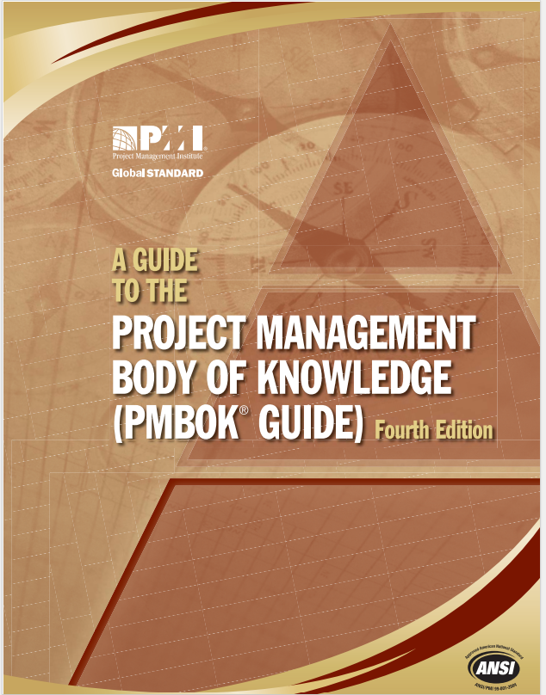
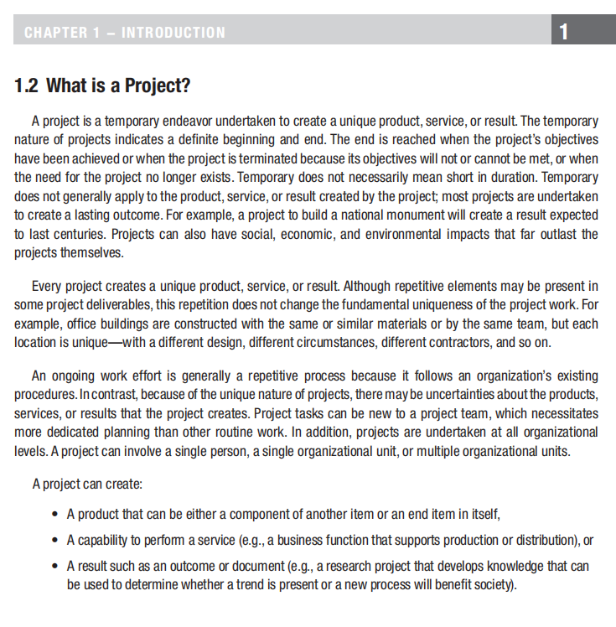

Slide 23
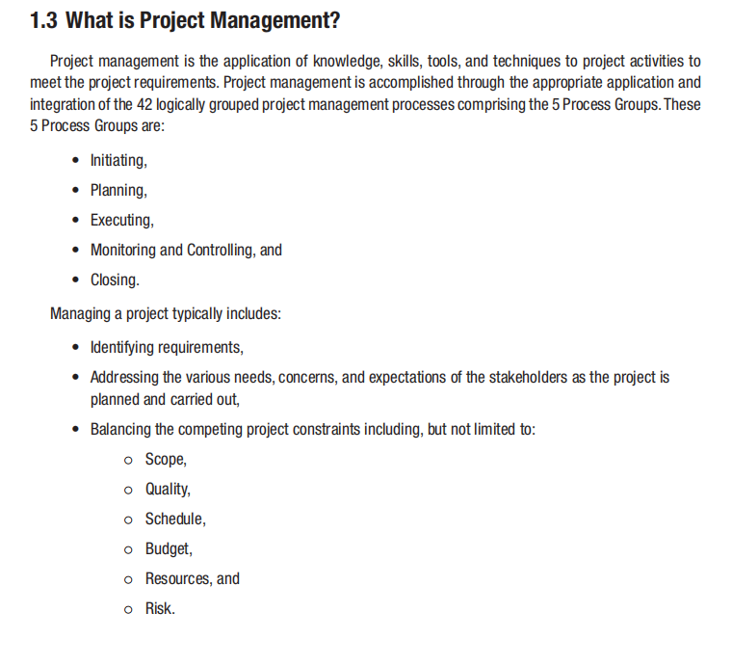

Slide 24
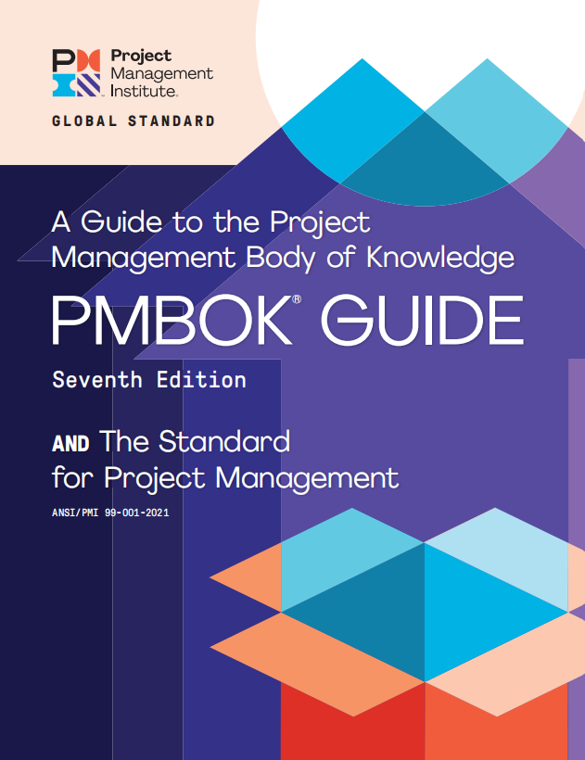
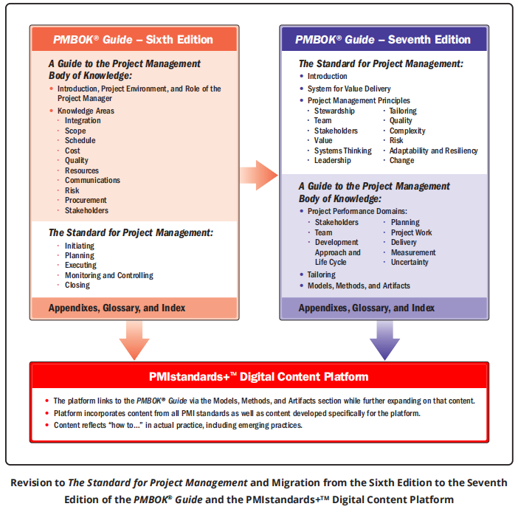

Slide 25
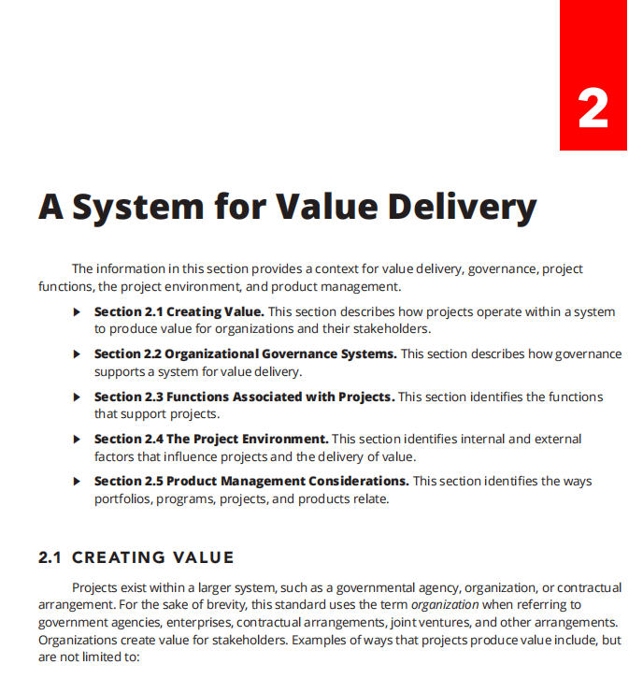

Slide 26
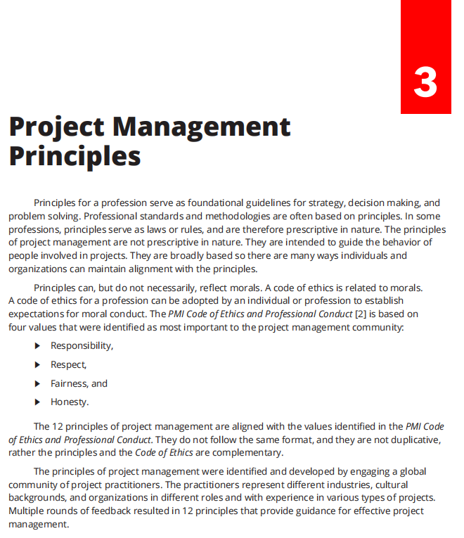

Slide 27
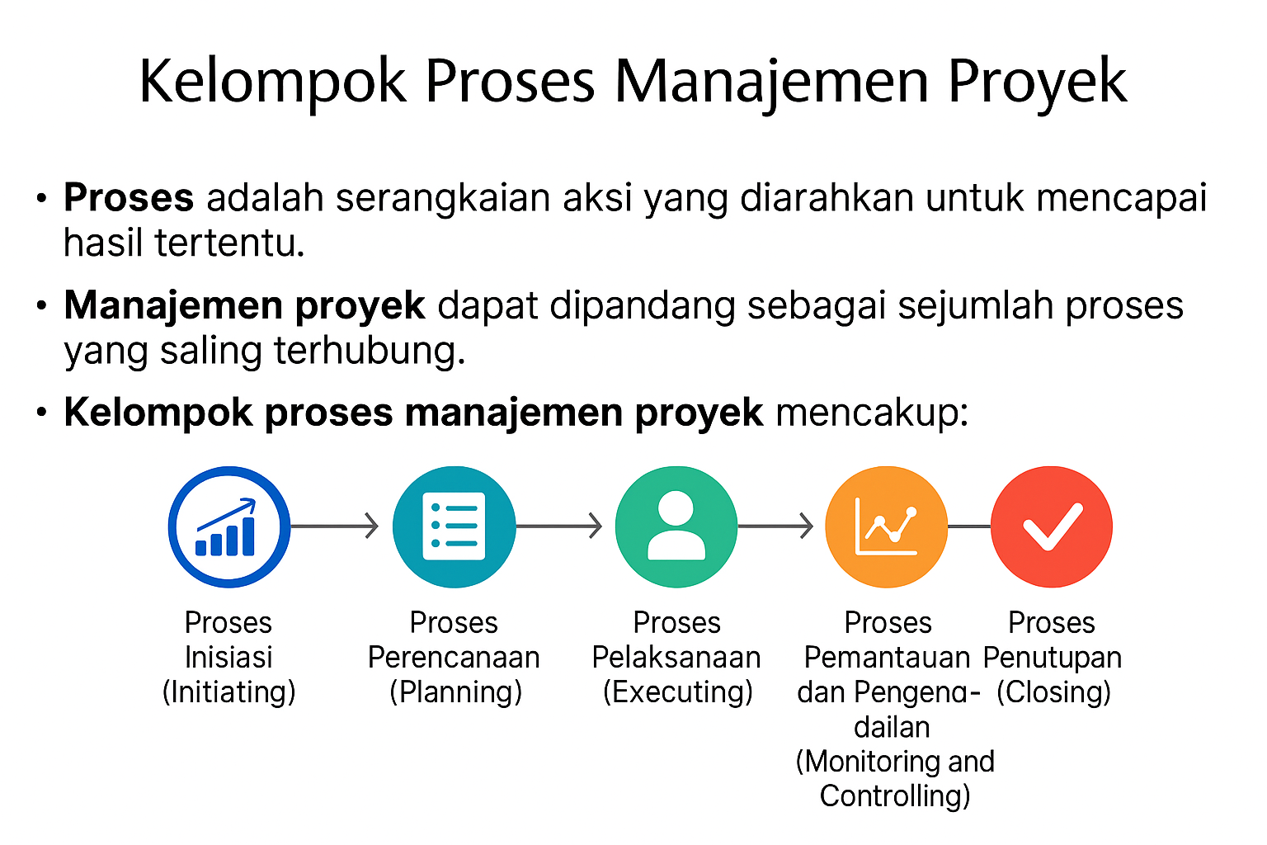

Slide 28
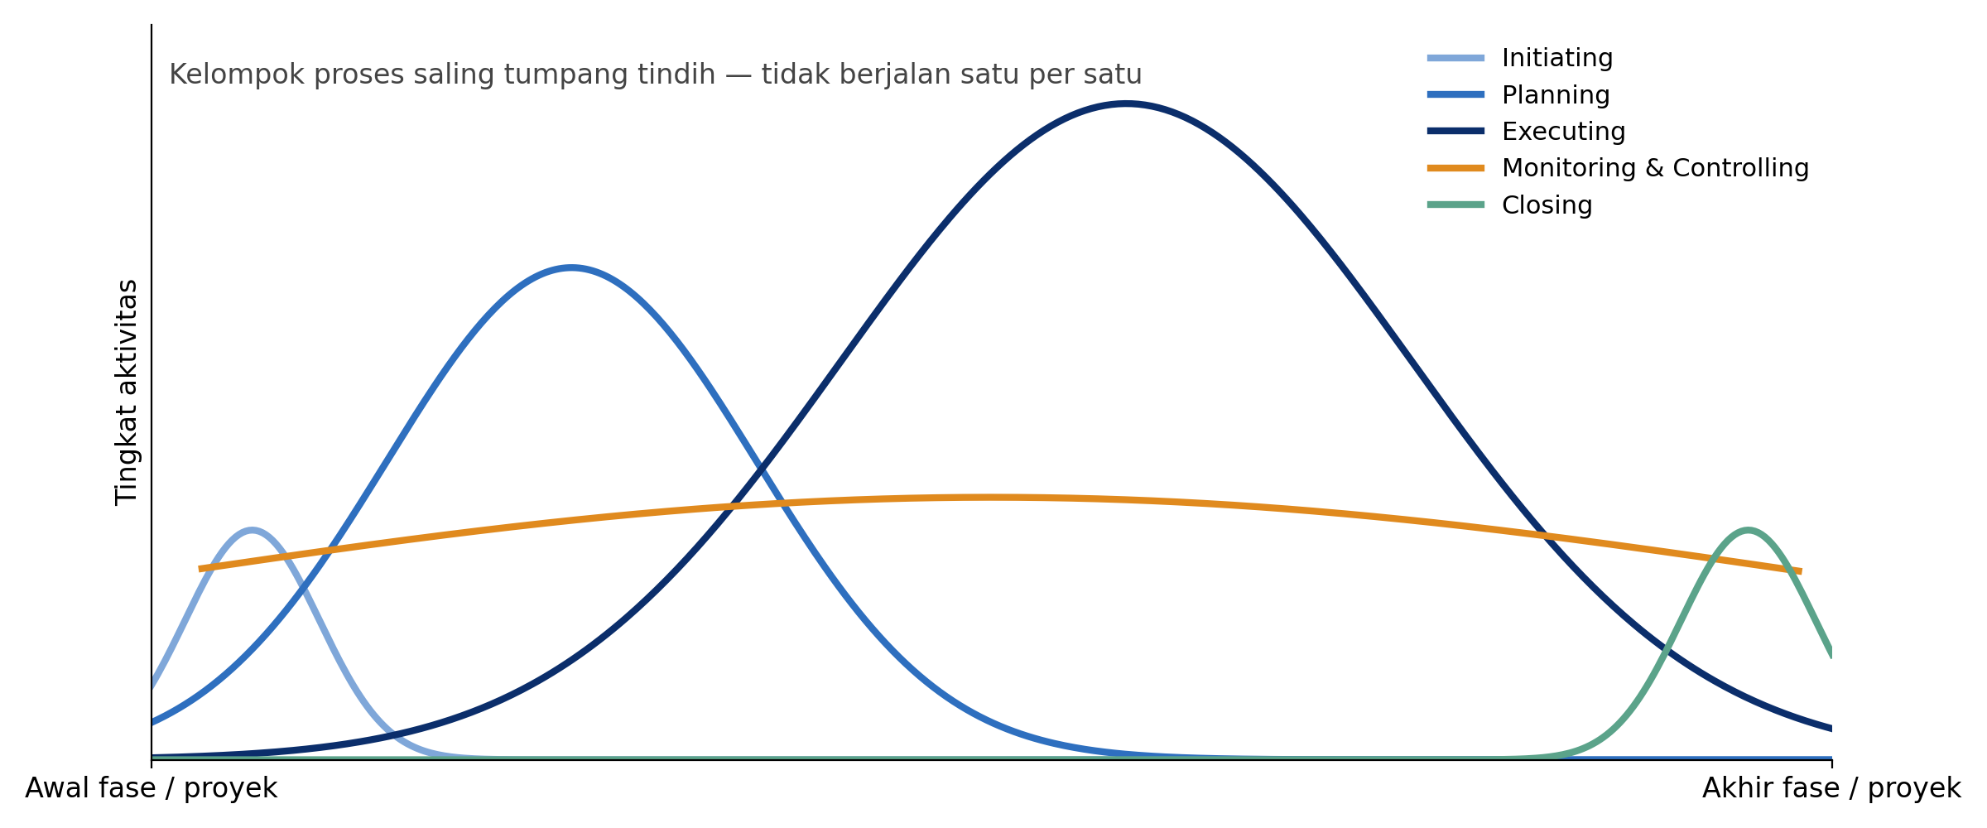
Kelompok Proses ≠ Fase Proyek
Kelompok proses berjalan tumpang tindih dan berulang di setiap fase (atau setiap iterasi). Monitoring & Controlling berlangsung sepanjang proyek — bukan tahap setelah executing.
Notes:
Tekankan miskonsepsi umum: diagram panah linear (slide sebelumnya) hanya urutan logis, bukan urutan waktu. Pada proyek multi-fase, setiap fase memiliki initiating hingga closing sendiri. Diagram ini ilustratif (bukan data empiris).

Slide 29
Diskusi Kritis: Analogi Produksi Film
Tahapan Produksi Film | Kelompok Proses Proyek TI | Penjelasan
Penulisan Naskah | Initiating | Menentukan ide utama, tujuan, dan stakeholder proyek atau film.
Produksi (pra-shooting) | Planning | Merancang jadwal, anggaran, tim, dan sumber daya yang dibutuhkan.
Akting & Penyutradaraan | Executing | Melaksanakan rencana: pengambilan gambar, koordinasi tim, dan produksi konten.
Penyuntingan (editing) | Monitoring & Controlling | Meninjau hasil, memperbaiki kesalahan, dan memastikan kualitas sesuai target.
Perilisan ke bioskop/DVD | Closing | Menyelesaikan proyek, mendistribusikan hasil akhir, dan mengevaluasi proses.
Notes:
Analogi produksi film (dari Schwalbe) sering dipakai, tetapi menyederhanakan secara berlebihan. Ajak mahasiswa mengkritisinya:
- Tahapan film (pra-produksi, produksi, pasca-produksi, distribusi) adalah FASE, sedangkan kelompok proses berulang di DALAM setiap fase. Pasca-produksi pun punya initiating, planning, executing, M&C, dan closing sendiri.
- Penyuntingan (editing) adalah pekerjaan executing dalam fase pasca-produksi, bukan Monitoring & Controlling. M&C berlangsung sepanjang proyek (misalnya kontrol anggaran harian, review hasil syuting).
- 'Produksi (pra-shooting)' sebenarnya adalah pra-produksi.
Pesan kunci: process group ≠ phase. Kaitkan dengan diagram tumpang-tindih pada slide sebelumnya.

Slide 30
Persentase Waktu yang Dihabiskan pada Setiap Kelompok Proses (1)
Sumber: Crowe, A. (2006). Alpha Project Managers. “Alpha” = sekitar 2% PM teratas berdasarkan penilaian stakeholder; data survei, sehingga bersifat korelasional (bukan bukti sebab-akibat).

Slide 31
Persentase Waktu yang Dihabiskan pada Setiap Kelompok Proses (2)
Mengapa Manajer Proyek Alpha mengalokasikan lebih banyak waktu untuk perencanaan dibandingkan manajer proyek lain?
  Apakah ini berdampak pada kualitas pelaksanaan proyek?
Apakah alokasi waktu yang tinggi pada pelaksanaan (82%) oleh manajer proyek lain menunjukkan efisiensi atau kurangnya perencanaan?
  Bagaimana risiko yang mungkin timbul?
Bagaimana keseimbangan antara perencanaan dan pelaksanaan memengaruhi keberhasilan proyek TI?
  Apakah ada standar ideal distribusi waktu?
Apa implikasi dari alokasi waktu yang rendah pada proses inisiasi dan penutupan?
  Apakah ini memengaruhi identifikasi stakeholder dan dokumentasi pembelajaran?
Bagaimana pendekatan manajemen proyek yang berbeda mencerminkan budaya organisasi atau metodologi yang digunakan (misalnya Agile vs Waterfall)?
Notes:
PANDUAN JAWABAN (untuk dosen — rilis setelah diskusi forum ditutup)
1. Mengapa PM Alpha mengalokasikan lebih banyak waktu untuk perencanaan? Apakah berdampak pada kualitas pelaksanaan?
Dalam data Crowe (2006), PM yang dinilai paling efektif oleh stakeholder (Alpha) menghabiskan ±21% waktu untuk perencanaan, hampir dua kali lipat PM lain (11%). Perencanaan yang matang memperjelas ruang lingkup, mengurangi rework, dan menekan perubahan mendadak. Namun data ini korelasional: belum tentu lebih banyak perencanaan yang MENYEBABKAN keberhasilan — bisa jadi PM yang lebih matang memang cenderung merencanakan lebih baik.
2. Apakah 82% waktu pada pelaksanaan menunjukkan efisiensi atau kurangnya perencanaan?
Bisa keduanya. Jika pelaksanaan lancar, itu efisien; jika waktu habis untuk rework, perubahan scope, atau masalah komunikasi, itu tanda perencanaan kurang. Risiko: scope creep, pembengkakan biaya, keterlambatan, kepuasan stakeholder turun.
3. Keseimbangan perencanaan–pelaksanaan dan 'standar ideal' distribusi waktu
PMI TIDAK menetapkan distribusi waktu baku per kelompok proses. Proporsinya bergantung pada pendekatan (prediktif vs adaptif), ukuran, dan kompleksitas proyek; pada pendekatan adaptif perencanaan tersebar di setiap iterasi. Data Crowe dapat dipakai sebagai satu titik pembanding, bukan norma.
4. Implikasi alokasi waktu rendah pada inisiasi dan penutupan
Inisiasi lemah → stakeholder dan tujuan tidak teridentifikasi dengan baik. Penutupan lemah → lessons learned tidak terdokumentasi, kesalahan berulang di proyek berikutnya.
5. Perbedaan pendekatan dan budaya organisasi (Agile vs Waterfall)
Agile: iterasi cepat, kolaborasi, adaptasi — cocok untuk budaya fleksibel. Waterfall/prediktif: struktur dan dokumentasi — cocok untuk lingkungan formal dan regulatif. Hybrid: menggabungkan stabilitas dan fleksibilitas.

Slide 32
Apa yang Salah? (1)
Lumpuhnya PDNS 2 Surabaya (2024)
20 Juni 2024: Pusat Data Nasional Sementara (PDNS) 2 di Surabaya lumpuh akibat ransomware Brain Cipher (varian LockBit 3.0).
Total 282 instansi dikelola di PDNS 2; per 26 Juni 2024, 239 instansi terdampak (30 K/L, 15 provinsi, 148 kabupaten, 48 kota).
Hanya sekitar 44 instansi yang memiliki backup sehingga layanannya dapat segera dimigrasikan.
Menurut operator, sistem backup sebenarnya disiapkan tetapi belum dimanfaatkan; pemulihan bergantung pada backup masing-masing instansi.
Pemulihan memakan waktu berminggu-minggu: per 9 Agustus 2024, sekitar 90% layanan prioritas telah pulih.
Sumber: pernyataan Kemenkominfo dalam Bisnis.com (27/6/2024, 9/8/2024); investortrust.id (2024).

Slide 33
Apa yang Salah? (2)
Peluncuran Coretax DJP (2025)
Sistem Inti Administrasi Perpajakan (Coretax) mulai berlaku 1 Januari 2025, menggantikan sistem lama.
Minggu pertama: kendala login, token tidak terkirim, dan kesulitan penerbitan faktur pajak.
Beban tinggi: banyak wajib pajak langsung melakukan transaksi nyata secara serentak, bukan sekadar mencoba sistem.
Respons DJP: menambah kapasitas dan bandwidth, menegaskan tidak ada sanksi akibat kendala Coretax, dan menyampaikan permohonan maaf (10/1/2025).
Hingga 9 Januari 2025: 34.401 WP menerbitkan 845.514 faktur, 236.221 di antaranya tervalidasi.
Sumber: IKPI (6/1/2025); Katadata (10/1/2025).

Slide 34
Apa yang Salah? (3)
Diskusi
Pada kelompok proses mana kelemahan utama PDNS 2 dan Coretax berakar: planning, executing, atau monitoring & controlling?
Knowledge area apa yang paling relevan untuk tiap kasus (risk, quality, communications, procurement, stakeholder)?
Apa yang seharusnya tercantum di risk register dan rencana go-live Coretax?
Dalam kasus PDNS, bagaimana pembagian tanggung jawab antara PM, operator/vendor, dan instansi pengguna?
Apa pentingnya metodologi yang dapat diprediksi dan repeatable untuk mencegah kegagalan serupa?
Notes:
PANDUAN DISKUSI (rilis setelah forum ditutup)
PDNS 2: akar masalah ada pada planning (rencana backup/DRP tidak ditegakkan sebagai persyaratan), risk management (risiko ransomware dan single point of failure), dan M&C (pemantauan kepatuhan backup oleh instansi pengguna). Juga procurement/governance: kejelasan kewajiban operator vs tenant dalam kontrak/SLA.
Coretax: quality (uji beban/load test sebelum go-live), risk (rencana kontinjensi/fallback), communications & stakeholder (kesiapan wajib pajak, sertifikat elektronik, panduan), serta strategi rilis (pilot atau phased rollout vs big bang).
Pelajaran umum: metodologi yang predictable dan repeatable membuat risiko teridentifikasi lebih awal, ekspektasi stakeholder realistis, dan organisasi belajar dari proyek sebelumnya (lessons learned).
Catatan: dosen dapat menambahkan pembanding internasional (kasus IRS 2006 dari Schwalbe).

Slide 35
Memetakan Kelompok Proses ke Area Pengetahuan (1)
Anda dapat memetakan aktivitas utama dari setiap PM Process Group ke dalam sembilan Knowledge Areas menggunakan PMBOK® Guide 2008.
  5 Process Groups: Initiating, Planning, Executing, Monitoring & Controlling, Closing.
  9 Knowledge Areas: Integration, Scope, Time, Cost, Quality, Human Resource, Communication, Risk, Procurement.
Perhatikan bahwa terdapat aktivitas dari setiap Knowledge Area di bawah Planning dan Monitoring & Controlling process groups.
Dua proses baru ditambahkan pada tahun 2008: Identify Stakeholders (mengidentifikasi pemangku kepentingan) dan Collect Requirements (mengumpulkan kebutuhan).
“Pemetaan ini membantu memahami bagaimana aktivitas proyek terstruktur dan saling terkait dalam praktik profesional.”

Slide 36
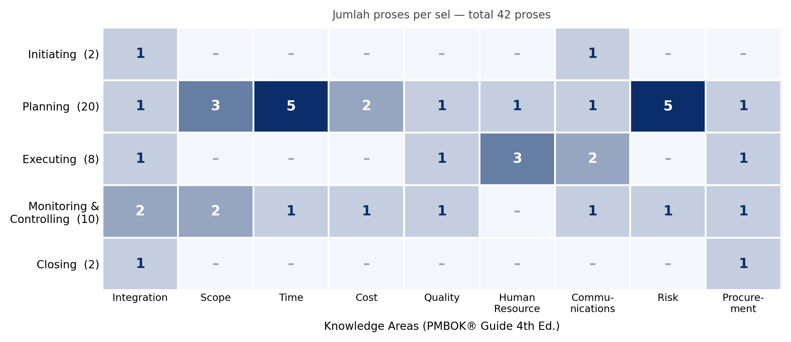
Memetakan Kelompok Proses ke Area Pengetahuan (2)

Slide 37
Pemetaan Project Management Process Groups ke Knowledge Areas (PMBOK® Guide, 4th Ed., 2008) (3)
Knowledge Area | Initiating | Planning | Executing | Monitoring & Controlling | Closing
Project Integration Management | Develop Project Charter | Develop Project Management Plan | Direct and Manage Project Execution | Monitor and Control Project Work, Perform Integrated Change Control | Close Project or Phase
Project Scope Management | – | Collect Requirements, Define Scope, Create WBS | – | Verify Scope, Control Scope | –
Project Time Management | – | Define Activities, Sequence Activities, Estimate Activity Resources, Estimate Activity Durations, Develop Schedule | – | Control Schedule | –
Project Cost Management | – | Estimate Costs, Determine Budget | – | Control Costs | –
Project Quality Management | – | Plan Quality | Perform Quality Assurance | Perform Quality Control | –
Project Human Resource Management | – | Develop Human Resource Plan | Acquire Project Team, Develop Project Team, Manage Project Team | – | –
Project Communications Management | Identify Stakeholders(proses baru di 2008) | Plan Communications | Distribute Information, Manage Stakeholders’ Expectations | Report Performance | –
Project Risk Management | – | Plan Risk Management, Identify Risks, Perform Qualitative Risk Analysis, Perform Quantitative Risk Analysis, Plan Risk Responses | – | Monitor and Control Risks | –
Project Procurement Management | – | Plan Procurements | Conduct Procurements | Administer Procurements | Close Procurements

Slide 38
Pemetaan Project Management Process Groups ke Knowledge Areas (PMBOK® Guide, 4th Ed., 2008) (4)
Diskusi dan Refleksi
  Mengapa sebagian besar aktivitas terjadi di Planning dan Monitoring & Controlling?
  Bagaimana pemetaan ini membantu dalam menyusun dokumen proyek?
Notes:
PANDUAN JAWABAN (rilis setelah diskusi)
1. Mengapa sebagian besar aktivitas terjadi di Planning dan Monitoring & Controlling?
Planning (20 dari 42 proses) menentukan arah, scope, jadwal, anggaran, risiko, dan komunikasi; M&C (10 proses) memastikan pelaksanaan tetap sesuai rencana, mendeteksi penyimpangan, dan melakukan koreksi. Keduanya menyentuh hampir semua knowledge area karena setiap area perlu direncanakan dan dikendalikan.
2. Bagaimana pemetaan ini membantu menyusun dokumen proyek?
Pemetaan memberi kerangka sistematis: dokumen apa yang dibutuhkan di setiap kelompok proses, template mana yang relevan, dan memastikan tidak ada aspek yang terlewat (risiko, komunikasi, pengadaan). Contoh: Initiating–Integration → Project Charter; Planning–Scope → Scope Statement dan WBS.

Slide 39
Apa yang baru (Sesudah PMBOK® 2008/4th Ed.)(1)
PMBOK® 5th Ed. (2013)
Tambah Knowledge Area ke-10: Project Stakeholder Management (total 10 KA); pemetaan proses diperbarui.
PMBOK® 6th Ed. (2017)
Tetap 5 Process Groups × 10 Knowledge Areas = 49 processes.
Penamaan diperbarui: Project Time → Project Schedule Management, Human Resource → Project Resource Management. Tambah proses kunci: Manage Project Knowledge, dll.
PMBOK® 7th Ed. (2021) – perubahan paradigma
Beralih dari daftar proses ke 12 Principles dan 8 Performance Domains; fokus tailoring & value delivery untuk predictive–agile–hybrid.
Knowledge Areas/Process Groups tidak lagi menjadi struktur utama.
Process Groups: A Practice Guide (PMI, 2022)
Panduan pendamping yang tetap memakai 5 Process Groups (Initiating, Planning, Executing, Monitoring & Controlling, Closing) bagi organisasi yang memerlukan kerangka proses yang familier.

Slide 40
Apa yang baru (Sesudah PMBOK® 2008/4th Ed.)(2)
Edisi PMBOK® | Tahun Terbit | Pendekatan Utama | Struktur | Fokus Utama | Perubahan Signifikan
Edisi ke-4 | 2008 | Berbasis proses (cenderung prediktif) | 5 Grup Proses, 9 Area Pengetahuan | Manajemen proyek tradisional | Konsistensi terminologi dan proses
Edisi ke-5 | 2013 | Berbasis proses (cenderung prediktif) | 5 Grup Proses, 10 Area Pengetahuan | Penambahan Manajemen Stakeholder | Penambahan area pengetahuan baru
Edisi ke-6 | 2017 | Berbasis proses + kesadaran Agile | 5 Grup Proses, 10 Area Pengetahuan | Integrasi Agile dan Hybrid | Penekanan pada Agile Practice Guide
Edisi ke-7 | 2021 | Berbasis prinsip (principle-based) | 12 Prinsip, 8 Domain Kinerja | Nilai, hasil, dan adaptabilitas | Pergeseran dari proses ke prinsip dan domain
Edisi ke-8 | 2025 | Prinsip + proses non-preskriptif | 6 Prinsip, 7 Domain Kinerja, 5 Focus Areas, 40 proses | Nilai, tata kelola, keberlanjutan, AI | Kelompok proses kembali sebagai Focus Areas

Slide 41
Apa yang baru (3): PMBOK® Edisi ke-8 (2025)
Terbit digital November 2025; edisi cetak Januari 2026.
6 prinsip — konsolidasi dari 12 prinsip edisi ke-7.
7 domain kinerja: Governance, Scope, Schedule, Finance, Stakeholders, Resources, Risk.
5 Focus Areas: Initiating, Planning, Executing, Monitoring & Controlling, Closing — memuat 40 proses non-preskriptif.
Implikasi untuk kuliah ini: kelompok proses yang dipelajari minggu ini kembali menjadi struktur resmi, kini dipadukan dengan prinsip dan domain kinerja.
Sumber: PMI (2025); ringkasan oleh Simplilearn, PM Study Circle, 4PMTI.

Slide 42
Apakah Edisi ke-4 Masih Relevan Saat Ini?
Aspek | Edisi ke-4 | Kebutuhan Proyek Modern
Pendekatan | Waterfall tradisional | Agile, Hybrid, Lean, dan adaptif
Struktur | Fokus pada proses dan dokumen | Fokus pada nilai, hasil, dan prinsip
Stakeholder Engagement | Kurang ditekankan | Sangat penting dan strategis
Agile & Hybrid | Tidak ada | Sangat dibutuhkan di banyak industri
Kompleksitas Proyek | Cocok untuk proyek linier | Tidak cukup fleksibel untuk proyek kompleks dan cepat berubah
Mengapa Masih Mempelajari Struktur Edisi ke-4?
Lima kelompok proses memberi “bahasa bersama” yang sistematis untuk pengantar manajemen proyek.
PMI tetap mempertahankannya: Process Groups: A Practice Guide (2022), dan PMBOK® edisi 8 (2025) menghadirkannya kembali sebagai 5 Focus Areas.
Pada pertemuan berikutnya, kerangka ini dijembatani ke prinsip dan domain kinerja PMBOK® 7/8.

Slide 43
Studi Kasus (Versi PMBOK® Edisi ke-4)(1)
Pengembangan Sistem Informasi Rumah Sakit
Latar Belakang
Rumah Sakit Yogyakarta ingin membangun sistem informasi terpadu. Proyek ini terdiri dari dua bagian:
  Infrastruktur dan Integrasi Sistem – bersifat teknis dan stabil, cocok untuk pendekatan waterfall.
  Antarmuka Pengguna dan Fitur Aplikasi – bersifat dinamis dan responsif terhadap kebutuhan pengguna, cocok untuk pendekatan iteratif.

Slide 44
Studi Kasus (Versi PMBOK® Edisi ke-4)(2)
Penerapan PMBOK® Edisi ke-4
1. Grup Proses
Grup Proses | Contoh Implementasi
Initiating | Penentuan ruang lingkup proyek dan sponsor proyek
Planning | Rencana manajemen proyek, jadwal, anggaran, dan komunikasi
Executing | Pengembangan sistem backend dan frontend
Monitoring & Controlling | Pengawasan terhadap jadwal, biaya, dan kualitas
Closing | Serah terima sistem dan dokumentasi akhir proyek

Slide 45
Studi Kasus (Versi PMBOK® Edisi ke-4)(3)
2. Area Pengetahuan (Knowledge Areas)
Area Pengetahuan | Contoh Implementasi
Integration Management | Koordinasi antara tim infrastruktur dan tim aplikasi
Scope Management | Penentuan fitur sistem dan batasan proyek
Time Management | Penjadwalan milestone dan jadwal rilis
Cost Management | Pengendalian anggaran untuk hardware dan pengembangan
Quality Management | Uji coba sistem dan validasi fungsionalitas
Human Resource Management | Pembagian tim infrastruktur dan tim aplikasi
Communications Management | Laporan mingguan dan demo berkala kepada pengguna (termasuk keterlibatan dokter dan admin)
Risk Management | Identifikasi risiko regulasi dan perubahan kebutuhan
Procurement Management | Pengadaan server dan software

Slide 46
Studi Kasus (Versi PMBOK® Edisi ke-7)(1)
Studi Kasus Hybrid: Pengembangan Sistem Informasi Rumah Sakit
Latar Belakang
Sebuah rumah sakit besar di Yogyakarta ingin mengembangkan sistem informasi terpadu yang mencakup:
Manajemen pasien
Rekam medis elektronik
Penjadwalan dokter
Integrasi dengan sistem BPJS
Integrasi dengan platform SATUSEHAT Kemenkes (kewajiban rekam medis elektronik, Permenkes No. 24 Tahun 2022)

Slide 47
Studi Kasus (Versi PMBOK® Edisi ke-7)(2)
Pendekatan Hybrid
Proyek ini dibagi menjadi dua bagian:
Bagian Infrastruktur dan Integrasi Sistem
Menggunakan pendekatan tradisional (waterfall) karena melibatkan:
  Instalasi server dan jaringan
  Integrasi dengan sistem lama
  Kepatuhan regulasi kesehatan (Permenkes 24/2022, integrasi SATUSEHAT)
Bagian Antarmuka Pengguna dan Fitur Aplikasi
Menggunakan pendekatan Agile karena:
  Fitur berubah sesuai masukan pengguna
  Tim pengembang melakukan sprint 2 minggu
  Stakeholder aktif dalam demo dan review

Slide 48
Studi Kasus (Versi PMBOK® Edisi ke-7)(3)
Penerapan Domain Kinerja PMBOK® Edisi ke-7
Domain Kinerja | Contoh Implementasi
Stakeholders | Melibatkan dokter dan admin rumah sakit dalam sprint review
Team | Tim Agile untuk UI/UX, tim tradisional untuk infrastruktur
Development Approach & Life Cycle | Hybrid: waterfall untuk infrastruktur & integrasi, Agile untuk antarmuka & fitur
Planning | Roadmap proyek disusun dengan milestone dan backlog
Project Work | Koordinasi kerja harian lintas tim, pengadaan server, dan pengelolaan komunikasi tim
Delivery | Fitur aplikasi dirilis bertahap, infrastruktur diselesaikan di awal
Measurement | KPI: waktu respons sistem, kepuasan pengguna, uptime server; laporan berkala ke manajemen RS
Uncertainty | Risiko regulasi dan perubahan kebutuhan pengguna dikelola secara adaptif

Slide 49
Apa yang Berjalan Baik? (1)
Studi Kasus Keberhasilan Manajemen Proyek – AgênciaClick
AgênciaClick, sebuah perusahaan periklanan interaktif dan komunikasi online yang berbasis di São Paulo, Brasil
Industri periklanan digital sangat kompetitif dan cepat berubah.
Tantangan utama:
  Perubahan teknologi dan platform (misalnya media sosial, mobile)
  Tuntutan klien yang dinamis
  Kolaborasi lintas tim (desain, teknologi, strategi)
Pentingnya manajemen proyek:
  Menjaga efisiensi, kualitas, dan kepuasan klien
  Mengelola risiko dan perubahan dengan cepat

Slide 50
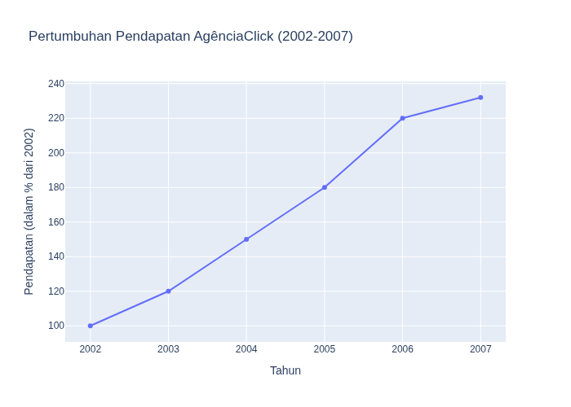
Apa yang Berjalan Baik? (2)
Tahun 2007 → AgênciaClick, diakui PMI (Project Management Institute) sebagai organisasi unggul dalam manajemen proyek.
Pendapatan meningkat 132% sejak 2002 berkat fokus pada praktik manajemen proyek.
Pertumbuhan pendapatan dari 2002 ke 2007 menunjukkan dampak nyata dari penerapan manajemen proyek.

Slide 51
Apa yang Berjalan Baik? (4)
Pembelajaran dan Implikasi
Manajemen proyek bukan hanya untuk proyek teknis, tapi juga kreatif
Pendekatan terstruktur dapat meningkatkan performa bisnis secara signifikan
Pentingnya komitmen jangka panjang dan adaptasi terhadap konteks industri

Slide 52
Studi Kasus: Situs Intranet Project Management JWD Consulting (1)
Studi kasus ini memberikan gambaran besar tentang pengelolaan proyek TI, mencakup lima proses utama dalam manajemen proyek:
  Initiating → Identifikasi kebutuhan dan stakeholder
  Planning → Penjadwalan, anggaran, dan alokasi sumber daya
  Executing → Pengembangan situs dan pelaksanaan tugas
  Monitoring & Controlling → Monitoring progres dan penyesuaian
  Closing → Evaluasi dan dokumentasi akhir proyek
Catatan: JWD adalah contoh klasik pendekatan prediktif (Schwalbe, 2010). Fokuslah pada dokumen apa yang dihasilkan tiap kelompok proses, bukan pada konteks proyeknya. Versi agile dibahas di akhir studi kasus.

Slide 53
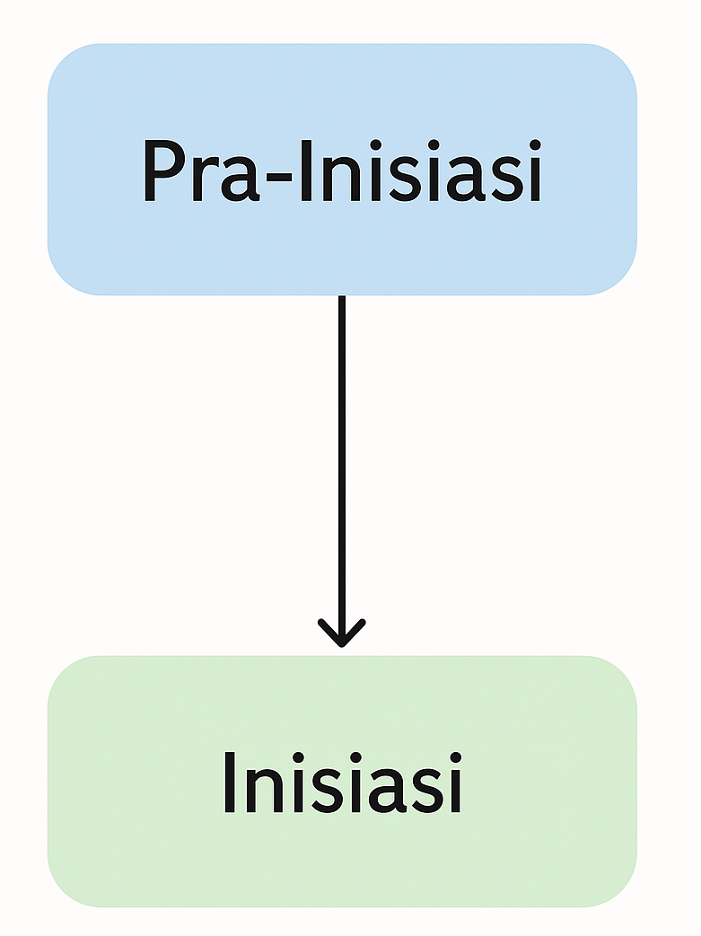
Pra-Inisiasi Proyek (Project Pre-initiation)(1)
Langkah-langkah awal sebelum proyek dimulai secara resmi
Merupakan praktik yang baik untuk mempersiapkan fondasi proyek sebelum proyek resmi dimulai.
Mengapa Tahap Pra-Inisiasi Penting?
  Menyiapkan fondasi proyek sebelum dimulai secara resmi.
  Memastikan arah, ekspektasi, dan struktur dasar proyek jelas.
  Mengurangi risiko kegagalan proyek sejak awal.

Slide 54
Pra-Inisiasi Proyek (Project Pre-initiation)(2)
Langkah-langkah awal sebelum proyek dimulai secara resmi
Manajer senior sering melakukan beberapa tugas pra-inisiasi, antara lain:
  Menentukan batasan ruang lingkup (scope), waktu (time), dan biaya (cost) untuk proyek.
  Mengidentifikasi sponsor proyek (project sponsor).
  Memilih manajer proyek (project manager).
  Menyusun business case untuk proyek (lihat Tabel 3-2 sebagai contoh).
  Bertemu dengan manajer proyek untuk meninjau proses dan ekspektasi dalam pengelolaan proyek.
  Menentukan apakah proyek sebaiknya dibagi menjadi dua atau lebih proyek yang lebih kecil.
"Setelah tahap pra-inisiasi selesai, proyek dapat masuk ke fase Inisiasi Proyek secara formal, dimulai dengan penyusunan Project Charter dan identifikasi pemangku kepentingan."

Slide 55
Pra-Inisiasi Proyek: Business Case (1)
Komponen Utama dalam Penyusunan Business Case pada Tahap Pra-Inisiasi
Pendahuluan/Latar Belakang (Introduction/Background)
Tujuan Bisnis (Business Objective)
Situasi Saat Ini dan Pernyataan Masalah/Peluang (Current Situation and Problem/Opportunity Statement)
Asumsi Kritis dan Kendala (Critical Assumption and Constraints)
Analisis Opsi dan Rekomendasi (Analysis of Option and Recommendation)
Kebutuhan Proyek Awal/Preliminary (Preliminary Project Requirements)
Estimasi Anggaran dan Analisis Keuangan (Budget Estimate and Financial Analysis)
Estimasi Jadwal (Schedule Estimate)
Risiko Potensial (Potential Risks)
Lampiran/Exhibits (Exhibits)
Catatan: hasil studi kelayakan (feasibility study) menjadi masukan bagi business case.
"Business Case yang kuat menjadi dasar pengambilan keputusan untuk melanjutkan ke tahap inisiasi proyek"

Slide 56
Pra-Inisiasi Proyek: Business Case (2)
Tabel Gabungan: Aktivitas Pra-Inisiasi, Keterkaitan dengan Business Case, dan Dokumentasinya
Aktivitas Pra-Inisiasi | Termasuk dalam Business Case? | Komponen Business Case Terkait | Dokumen/Tempat Terdokumentasi
Menentukan batasan ruang lingkup (scope), waktu (time), dan biaya (cost) untuk proyek | Ya | - Preliminary Project Requirements - Schedule Estimate - Budget Estimate and Financial Analysis | Business Case
Mengidentifikasi sponsor proyek (project sponsor) | Terkadang | - Introduction/Background (jika relevan) | Catatan internal / Project Charter
Memilih manajer proyek (project manager) | Tidak | - Tidak termasuk | Catatan internal / Project Charter
Menyusun business case untuk proyek | Ya | - Seluruh komponen business case (1–10) | Business Case
Bertemu dengan manajer proyek untuk meninjau proses dan ekspektasi | Tidak langsung | - Tidak termasuk | Notulen rapat / komunikasi internal
Menentukan apakah proyek sebaiknya dibagi menjadi dua atau lebih proyek yang lebih kecil | Terkait | - Analysis of Option and Recommendation | Business Case

Slide 57
CONTOH DOKUMEN: BUSINESS CASE JWD CONSULTING
1.0 Introduction/Background
Tujuan bisnis inti JWD Consulting adalah menyediakan layanan konsultansi manajemen proyek berkelas dunia untuk berbagai organisasi. CEO, Joe Fleming, meyakini perusahaan dapat mengefisienkan operasi dan meningkatkan bisnis dengan menyediakan informasi terkait project management pada situs intranet perusahaan, sehingga sebagian informasi dan layanan dapat diakses oleh klien saat ini maupun calon klien.
2.0 Business Objective
Tujuan strategis JWD Consulting mencakup pertumbuhan berkelanjutan dan profitabilitas. Project Management Intranet Site Project akan mendukung tujuan tersebut dengan meningkatkan visibilitas keahlian perusahaan kepada klien saat ini dan calon klien melalui pemberian akses klien dan publik ke beberapa bagian intranet. Proyek ini juga akan meningkatkan profitabilitas dengan mengurangi biaya internal melalui penyediaan tools, techniques, templates, dan pengetahuan manajemen proyek standar bagi seluruh konsultan internal. Karena JWD Consulting berfokus pada identifikasi proyek yang menguntungkan dan pengukuran nilainya setelah selesai, proyek ini harus memenuhi kriteria tersebut.

Slide 58
3.0 Current Situation and Problem/Opportunity Statement
JWD Consulting memiliki situs web korporat sekaligus intranet. Saat ini, situs web digunakan untuk informasi pemasaran. Penggunaan utama intranet adalah untuk informasi sumber daya manusia (HR), seperti tempat konsultan mencatat jam kerja pada berbagai proyek, mengubah dan melihat informasi benefit, mengakses direktori online dan sistem e-mail berbasis web, dan sebagainya. Perusahaan juga menggunakan enterprise-wide project management system untuk melacak seluruh informasi proyek, dengan fokus pada pelacakan deliverables (hasil kerja/produk kerja) serta pencapaian tujuan scope, time, dan cost. Ada peluang untuk membuat bagian baru di intranet yang didedikasikan untuk berbagi pengetahuan manajemen proyek para konsultan di seluruh organisasi. JWD Consulting hanya merekrut konsultan berpengalaman dan memberi mereka kebebasan mengelola proyek sebagaimana mereka anggap tepat. Namun seiring peningkatan pertumbuhan bisnis dan meningkatnya kompleksitas proyek, bahkan konsultan yang berpengalaman pun mulai menghadapi tantangan dalam mengakses informasi yang konsisten dan terkini. Kurangnya sistem terpusat untuk berbagi pengetahuan dan praktik terbaik menyebabkan duplikasi pekerjaan, ketidakefisienan, dan potensi kesalahan dalam pengelolaan proyek. Oleh karena itu, terdapat peluang strategis untuk mengembangkan sebuah portal intranet yang dapat menjadi pusat informasi manajemen proyek, mendukung kolaborasi antar konsultan, serta meningkatkan kualitas dan konsistensi layanan yang diberikan kepada klien.

Slide 59
4.0 Critical Assumption and Constraints (Asumsi Kritis dan Kendala)
Situs intranet yang diusulkan harus menjadi aset yang bernilai bagi JWD Consulting. Para konsultan dan klien saat ini harus secara aktif mendukung proyek ini, dan proyek harus balik modal dalam satu tahun melalui penurunan biaya operasional internal serta penciptaan bisnis baru. Project Management Office (PMO) manager harus memimpin upaya ini, dan tim proyek harus mencakup peserta dari berbagai bagian perusahaan, serta dari organisasi klien saat ini. Sistem baru harus berjalan pada hardware dan software yang sudah ada, dan seharusnya hanya memerlukan dukungan teknis minimal. Sistem harus mudah diakses oleh konsultan dan klien serta aman dari pengguna yang tidak berwenang.
5.0 Analysis of Options and Recommendation (Analisis Opsi dan Rekomendasi)
Terdapat tiga opsi untuk menangani peluang ini:
  Opsi 1: Tidak melakukan apa-apa. Bisnis berjalan baik, dan kita dapat terus beroperasi tanpa proyek baru ini.
  Opsi 2: Membeli akses ke specialized software untuk mendukung kapabilitas baru ini dengan pengembangan internal (in-house) yang minimal.
  Opsi 3: Mengembangkan seluruh sistem secara internal (in-house). Fleksibel, tetapi memerlukan investasi awal, waktu, dan dukungan teknis yang lebih besar.
  Rekomendasi: Opsi 2 — paling sesuai dengan kendala (berjalan pada hardware/software yang ada, dukungan teknis minimal) dan target balik modal dalam satu tahun.

Slide 60
6.0 Preliminary Project Requirements (Kebutuhan Proyek Awal)
Fitur utama project management intranet site mencakup:
Akses ke berbagai template dan tools manajemen proyek. Pengguna harus bisa mencari template dan tools, membaca instruksi penggunaannya, serta melihat contoh penerapan pada proyek nyata. Pengguna juga harus dapat mengajukan template/tools baru, yang terlebih dahulu disaring atau diedit oleh Project Management Office (PMO).
Akses ke artikel manajemen proyek yang relevan. Banyak konsultan dan klien mengalami information overload saat menelusuri informasi manajemen proyek, sehingga membuang waktu yang seharusnya untuk klien. Intranet baru harus menyediakan akses ke beberapa artikel penting pada berbagai topik manajemen proyek, dapat dicari per topik, serta memungkinkan pengguna meminta staf PMO untuk menemukan artikel tambahan sesuai kebutuhan.
Tautan ke situs web lain yang up-to-date, disertai deskripsi singkat mengenai fitur utama dari external site tersebut.
Fitur “Ask the Expert” untuk membantu membangun hubungan dengan klien saat ini dan calon klien, serta berbagi knowledge dengan konsultan internal.
Keamanan yang memadai agar seluruh intranet site dapat diakses oleh konsultan internal, dan bagian tertentu dapat diakses pihak lain sesuai kewenangan.
Kemampuan melakukan monetisasi (charging) untuk akses ke sebagian informasi. Beberapa informasi dan fitur di intranet harus mendorong external users untuk membayar informasi atau layanan tersebut. Opsi pembayaran mencakup kartu kredit atau transaksi pembayaran online sejenis. Setelah verifikasi pembayaran berhasil, pengguna dapat mengakses atau mengunduh informasi yang diinginkan.
Fitur lain yang diusulkan pengguna, sepanjang menambah nilai bagi bisnis.

Slide 61
7.0 Estimasi Anggaran dan Analisis Keuangan
Estimasi awal biaya untuk seluruh proyek adalah $140.000. Estimasi ini didasarkan pada project manager yang bekerja sekitar 20 jam per minggu selama enam bulan, serta staf internal lain yang bekerja total sekitar 60 jam per minggu selama enam bulan. Perwakilan customer tidak akan dibayar atas bantuannya. Seorang staff project manager akan memperoleh $50/jam. Tarif per jam untuk anggota tim proyek lainnya adalah $70/jam, karena beberapa jam yang biasanya ditagihkan ke klien mungkin diperlukan untuk proyek ini. Estimasi biaya awal juga mencakup $10.000 untuk pembelian software dan layanan dari pemasok. Setelah proyek selesai, disertakan biaya pemeliharaan sebesar $40.000 per tahun, terutama untuk memperbarui informasi dan mengoordinasikan fitur “Ask the Expert” serta artikel daring.
Projected benefits didasarkan pada pengurangan jam yang dihabiskan konsultan untuk menelusuri informasi project management, tools dan templates yang sesuai, dan seterusnya. Projected benefits juga didasarkan pada peningkatan kecil profit karena adanya bisnis baru yang dihasilkan oleh proyek ini. Jika masing-masing dari lebih dari 400 konsultan menghemat 40 jam per tahun (kurang dari satu jam per minggu) dan jam tersebut dapat ditagihkan ke proyek lain yang menghasilkan laba konservatif $10/jam, maka manfaat yang diproyeksikan adalah $160.000 per tahun. Jika intranet baru meningkatkan bisnis hanya 1%, berdasarkan data profit historis perusahaan, maka tambahan keuntungan tahunan diperkirakan mencapai $40.000. Dengan demikian, total manfaat tahunan dari proyek ini dapat mencapai sekitar $200.000. Dibandingkan dengan estimasi biaya awal sebesar $140.000, proyek ini diperkirakan akan memberikan pengembalian investasi (ROI) positif dalam tahun pertama implementasi.

Slide 62
8.0 Estimasi Jadwal (Schedule Estimate)
Sponsor ingin proyek selesai dalam enam bulan, namun terdapat fleksibilitas pada jadwal. Kami juga berasumsi bahwa sistem baru ini akan memiliki umur manfaat setidaknya tiga tahun.
9.0 Risiko Potensial (Potential Risks)
Terdapat beberapa risiko terkait proyek ini. Risiko utama adalah kurangnya minat terhadap sistem baru dari konsultan internal dan klien eksternal. Masukan pengguna (user inputs) sangat krusial untuk mengisi informasi ke dalam sistem dan mewujudkan manfaat potensial dari penggunaan sistem tersebut. Ada pula risiko teknis dalam memilih jenis software yang dipakai untuk pencarian, pemeriksaan keamanan, pemrosesan pembayaran, dan seterusnya; namun fitur-fitur sistem ini menggunakan teknologi yang telah terbukti. Risiko bisnis yang paling besar adalah menginvestasikan waktu dan dana ke dalam proyek ini tetapi tidak memperoleh manfaat yang diproyeksikan.

Slide 63
10.0 Lampiran (Exhibits)
Exhibit A: Financial Analysis for Project Management Intranet Site Project
Tingkat Diskonto (Discount rate) | 8%
Asumsi Proyek selesai dalam ±6 bulan | Year
Item | Year 0 | Year 1 | Year 2 | Year 3 | Total
Biaya (Costs) | 140,000 | 40,000 | 40,000 | 40,000
Faktor diskonto (Discount factor) | 1 | 0.93 | 0.86 | 0.79
Biaya terdiskonto (Discounted costs) | 140,000 | 37,037 | 34,294 | 31,753 | 243,084
Manfaat (Benefits) | 0 | 200,000 | 200,000 | 200,000
Faktor diskonto (Discount factor) | 1 | 0.93 | 0.86 | 0.79
Manfaat terdiskonto (Discounted benefits) | 0 | 185,185 | 171,468 | 158,766 | 515,419
Manfaat terdiskonto − biaya | -140,000 | 148,148 | 137,174 | 127,013
Akumulasi (manfaat − biaya) | -140,000 | 8,148 | 145,322 | 272,336 | ← NPV
 | Payback in Year 1
Discounted life-cycle ROI | 112%
Assumptions
Costs | # jam
PM (500 jam, $50/jam) | 25,000
Staf (1,500 jam, $70/jam) | 105,000
Software & layanan outsourced | 10,000
Total biaya proyek (semua pada Year 0) | 140,000
Benefits
Jumlah konsultan (#) | 400
Jam yang dihemat (per konsultan/tahun) | 40
$/jam profit | 10
Manfaat dari penghematan waktu | 160,000
Manfaat dari kenaikan profit 1% | 40,000
Total manfaat tahunan yang diproyeksikan | 200,000

Slide 64
Business Case RME — RS Yogyakarta (1)
Ringkasan Eksekutif
RS Yogyakarta (fiktif; rumah sakit yang sama dengan studi kasus hybrid pada slide sebelum ini) akan membangun sistem informasi terintegrasi berbasis Rekam Medis Elektronik (RME), terhubung dengan BPJS dan SATUSEHAT.
Investasi awal Rp2 miliar; NPV 5 tahun ±Rp1 miliar; payback pada tahun ke-4. Direkomendasikan, dimulai dengan pilot rawat jalan.
1. Latar Belakang
Pencatatan masih berbasis kertas dan spreadsheet: duplikasi data, pencarian lambat, risiko dokumen hilang.
2. Tujuan Bisnis
Memenuhi kewajiban RME dan interoperabilitas SATUSEHAT.
Meningkatkan keselamatan pasien dan efisiensi pelayanan.
Menurunkan klaim BPJS yang tertunda atau tidak terbayar.
3. Situasi Saat Ini & Masalah/Peluang
Permenkes No. 24 Tahun 2022 mewajibkan fasilitas kesehatan menyelenggarakan RME (tenggat penerapan akhir 2023) — status quo tidak patuh regulasi.
Klaim BPJS sering tertunda karena dokumen medis tidak lengkap.
Peluang: data klinis terintegrasi untuk peningkatan mutu layanan.
Proyek berbasis kepatuhan (compliance-driven): opsi “tidak melakukan apa-apa” tidak tersedia, sehingga NPV bukan satu-satunya dasar keputusan.
Notes:
Kasus EMR kini disatukan dengan studi kasus hybrid RS Yogyakarta (slide 43–48): business case ini adalah tahap PRA-INISIASI dari proyek yang sama. Strukturnya mengikuti 10 komponen business case (slide 55) agar dapat dibandingkan langsung dengan business case JWD. Semua angka bersifat ilustratif (fiktif) untuk latihan.

Slide 65
Business Case RME (2): Asumsi & Kebutuhan Awal
4. Asumsi Kritis & Kendala
Jaringan antargedung sudah tersedia; perlu peningkatan server dan perangkat klien.
Tim TI internal 5 orang, ditambah 3 pengembang selama proyek.
Anggaran investasi maksimal Rp2 miliar; durasi proyek 12 bulan.
Data pasien wajib dilindungi sesuai Permenkes 24/2022 dan UU No. 27 Tahun 2022 tentang Pelindungan Data Pribadi.
Pelayanan pasien tidak boleh terhenti selama migrasi.
Dokter dan perawat bersedia terlibat dalam desain dan pengujian.
5. Kebutuhan Awal Proyek
RME rawat jalan dan rawat inap.
Pendaftaran, manajemen pasien, dan penjadwalan dokter.
Integrasi laboratorium, farmasi, radiologi, dan billing.
Integrasi klaim BPJS dan pengiriman data ke SATUSEHAT.
Migrasi data dari sistem lama dan pelatihan pengguna.
Keamanan: kontrol akses berbasis peran, log audit, enkripsi, backup terpisah, dan uji pemulihan.

Slide 66
Business Case RME (3): Analisis Opsi
Opsi 1 — Tetap manual + spreadsheet: GUGUR, tidak memenuhi Permenkes 24/2022.
Opsi 2 — Berlangganan SIMRS/RME vendor (SaaS): cepat dan risiko teknis lebih rendah; biaya langganan tinggi, kustomisasi terbatas.
Opsi 3 — Pengembangan in-house bertahap (hybrid): sesuai kebutuhan lokal dan mandiri; investasi awal dan risiko implementasi lebih besar.
Kriteria | Bobot | Opsi 2: SaaS vendor | Opsi 3: In-house bertahap
Syarat wajib: patuh Permenkes 24/2022 & terintegrasi SATUSEHAT | — | Ya | Ya
NPV 5 tahun (ada di slide berikutnya) | 30% | 3 | 4
Kesesuaian kebutuhan & integrasi lokal | 25% | 3 | 5
Kecepatan implementasi | 15% | 5 | 3
Risiko implementasi & keamanan (5 = paling rendah) | 20% | 4 | 3
Kemandirian jangka panjang | 10% | 2 | 5
Skor tertimbang | 100% | 3,40 | 4,00
Rekomendasi: Opsi 3, dimulai pilot rawat jalan. Catatan: Opsi 2 unggul dalam kecepatan dan risiko; hasil ini sensitif terhadap bobot kriteria.
Notes:
Skor 1–5 bersifat ilustratif. Diskusi: ubah bobot, misalnya risiko 30%, NPV 25%, kesesuaian 20%, kecepatan 15%, kemandirian 10% → Opsi 2 = 3,50; Opsi 3 = 3,85. Opsi 3 masih unggul, tetapi selisihnya menyempit. Minta mahasiswa mencari bobot yang membuat Opsi 2 menang, lalu diskusikan siapa stakeholder yang akan memilih bobot tersebut (mis. direktur keuangan vs kepala instalasi TI).

Slide 67
Business Case RME (4): Analisis Finansial Opsi 3
Item (Rp juta) | Year 0 | Year 1 | Year 2 | Year 3 | Year 4 | Year 5 | Total
Biaya | 2.000 | 550 | 550 | 550 | 550 | 550
Faktor diskonto (10%) | 1,00 | 0,91 | 0,83 | 0,75 | 0,68 | 0,62
Biaya terdiskonto | 2.000 | 500 | 455 | 413 | 376 | 342 | 4.085
Manfaat | 0 | 660 | 1.320 | 1.650 | 1.650 | 1.650
Faktor diskonto (10%) | 1,00 | 0,91 | 0,83 | 0,75 | 0,68 | 0,62
Manfaat terdiskonto | 0 | 600 | 1.091 | 1.240 | 1.127 | 1.025 | 5.082
Manfaat − biaya terdiskonto | -2.000 | 100 | 636 | 826 | 751 | 683
Akumulasi | -2.000 | -1.900 | -1.264 | -437 | 314 | 997
Rp997 juta
NPV
24,4%
Discounted ROI
Tahun ke-4
Payback
Bandingkan dengan versi sebelumnya: ROI 89,5% karena tanpa biaya operasional dan dengan manfaat penuh sejak tahun pertama. Asumsi yang realistis menurunkan ROI, tetapi proyek tetap layak.
Notes:
Dihitung dengan faktor diskonto penuh 1/(1+10%)^t; faktor ditampilkan dua desimal, sehingga perkalian manual bisa berbeda ±1 karena pembulatan. NPV = 5082 − 4085 = 997; ROI = NPV / total biaya terdiskonto = 24.4%. Akumulasi menjadi positif di Year 4 (payback). Manfaat Year 0 (selama pilot) diabaikan sebagai asumsi konservatif.

Slide 68
Business Case RME (5): Asumsi & Opsi
Biaya Opsi 3 (Rp juta)
Investasi awal 2.000 = pengembangan & integrasi 1.200 + perangkat keras & jaringan 450 + migrasi data 150 + pelatihan 100 + keamanan 100
Operasional 550/tahun = tim pengembangan lanjutan (3 orang) 360 + hosting, server & lisensi 120 + audit keamanan & backup 70
Manfaat penuh 1.650/tahun (Rp juta)
Hemat waktu dokumentasi: 120 staf × 0,5 jam/hari × 300 hari × Rp50.000/jam = 900
Klaim BPJS tidak terbayar turun 1% × pendapatan klaim Rp60 miliar = 600
Kertas, cetak, dan arsip = 150
Adopsi bertahap: 40% / 80% / 100% / 100% / 100%
Perbandingan (Rp juta) | Opsi 2: SaaS vendor | Opsi 3: In-house bertahap
Investasi awal (Year 0) | 700 | 2.000
Biaya tahunan | 1.000 (langganan + kustomisasi) | 550
Manfaat tahunan penuh | 1.485 (±90%, kustomisasi terbatas) | 1.650
NPV 5 tahun (10%) | 734 | 997
Discounted ROI / payback | 16,3% / tahun ke-3 | 24,4% / tahun ke-4
Semua angka ilustratif (fiktif) untuk latihan. Opsi 2: manfaat Year 1 = 1.040 karena go-live lebih cepat.
Notes:
Perhitungan Opsi 2: biaya [700, 1.000 ×5], manfaat [0, 1.040, 1.485 ×4], diskonto 10% → PV biaya 4.491, PV manfaat 5.225, NPV 734, ROI 16,3%, akumulasi positif di Year 3. Pesan diskusi: Opsi 2 lebih cepat balik modal dan lebih rendah risikonya, sedangkan Opsi 3 memberi NPV lebih tinggi. Inilah alasan analisis opsi memakai lebih dari satu kriteria.

Slide 69
Business Case RME (6): Jadwal & Risiko
6. Estimasi Jadwal (12 bulan)
Bulan 1–3: analisis kebutuhan, desain, infrastruktur. Bulan 4–7: pilot rawat jalan (RME inti, klaim BPJS). Bulan 8–12: rawat inap, penunjang (lab, farmasi, radiologi), integrasi SATUSEHAT.
7. Risiko Potensial
Risiko | Dampak | Mitigasi
Resistensi tenaga medis | Adopsi rendah, manfaat tidak tercapai | Libatkan dokter sejak desain dan sprint review; champion per unit; pelatihan
Gangguan layanan saat migrasi | Pelayanan pasien terganggu | Migrasi bertahap, operasi paralel, rencana fallback
Kegagalan integrasi BPJS/SATUSEHAT | Klaim tertunda, tidak patuh regulasi | Uji di lingkungan uji (sandbox), buffer waktu integrasi
Ransomware dan kebocoran data pasien | Layanan lumpuh, sanksi UU PDP | Backup terpisah dan uji pemulihan berkala, enkripsi, kontrol akses, pentest (pelajaran PDNS 2)
Manfaat tidak terealisasi | NPV turun | Ukur baseline KPI sebelum go-live; review manfaat tiap kuartal
Notes:
Risiko keempat sengaja dikaitkan dengan kasus PDNS 2 (slide 32): backup yang disiapkan tetapi tidak dimanfaatkan adalah kegagalan pengendalian, bukan kegagalan teknologi.

Slide 70
Tahap Inisiasi Proyek dan Output Utama
(Project Initiation Phase and Key Output)
Tahap inisiasi proyek mencakup proses mengenali dan memulai proyek baru atau fase proyek.
Tujuan utamanya adalah memilih proyek secara formal dan menetapkan dasar pelaksanaan proyek melalui dokumen resmi.
Tabel Area Pengetahuan, Proses Inisiasi, dan Output
Knowledge Area (Area Pengetahuan) | Initiating Process (Proses Inisiasi) | Outputs (Output) | Penjelasan Output
Project Integration Management (Manajemen Integrasi Proyek) | Develop project charter (Mengembangkan project charter) | Project charter | Dokumen resmi yang menyetujui proyek dan menetapkan otoritas manajer proyek
Project Communications Management (Manajemen Komunikasi Proyek) | Identify stakeholders (Mengidentifikasi stakeholder) | Stakeholder register Stakeholder management strategy | Daftar pihak terkait proyek dan strategi komunikasi untuk mengelola ekspektasi mereka

Slide 71
Project Communications Management
Contoh: Stakeholder Register (1)
Nama | Jabatan (Position) | Internal/ Eksternal | Peran Proyek (Project Role) | Informasi Kontak | Kepentingan terhadap Proyek | Pengaruh terhadap Proyek
Joe Fleming | CEO | Internal | Sponsor | joe_fleming@jwdconsulting.com | Tinggi | Tinggi
Erica Bell | PMO Director | Internal | Project manager | erica_bell@jwdconsulting.com | Tinggi | Tinggi
Michael Chen | Team member | Internal | Team member | michael_chen@jwdconsulting.com | Sedang | Sedang
Kim Phuong | Business analyst | External | Advisor | kim_phuong@client1.com | Tinggi | Sedang
Louise Mills | PR Director | Internal | Advisor | louise_mills@jwdconsulting.com | Sedang | Rendah

Slide 72
Project Communications Management
Contoh: Stakeholder Register (2)
Stakeholder Register, yaitu daftar resmi pemangku kepentingan proyek.
Tujuannya adalah untuk:
  Mengidentifikasi siapa saja yang terlibat atau terpengaruh oleh proyek
  Menentukan peran, tingkat kepentingan, dan pengaruh masing-masing stakeholder
  Mendukung strategi komunikasi dan manajemen stakeholder selama proyek berlangsung
Informasi ini sangat penting dalam tahap inisiasi proyek, khususnya dalam proses Identify Stakeholders sesuai standar manajemen proyek seperti PMBOK.

Slide 73
Project Communications Management
Contoh: Stakeholder Management Strategy (1)
Nama | Tingkat Kepentingan (Level of Interest) | Tingkat Pengaruh (Level of Influence) | Kategori Stakeholder | Strategi Manajemen Potensial
Joe Fleming | Tinggi | Tinggi | Key Player | Kelola secara intensif dan libatkan dalam pengambilan keputusan
Erica Bell | Tinggi | Tinggi | Key Player | Libatkan secara rutin dan berikan peran kepemimpinan
Michael Chen | Sedang | Sedang | Keep Informed | Berikan pembaruan dan minta umpan balik secara berkala
Kim Phuong | Tinggi | Sedang | Keep Informed | Beri pembaruan rutin dan libatkan dalam diskusi kebutuhan pengguna
Louise Mills | Sedang | Rendah | Minimal Effort | Pantau dan beri informasi seperlunya

Slide 74
Project Communications Management
Contoh: Stakeholder Management Strategy (2)
Fungsi utama Strategi manajemen pemangku kepentingan (Stakeholder Management Strategy) dalam proyek adalah:
  Mengelompokkan stakeholder berdasarkan tingkat kepentingan dan pengaruh mereka terhadap proyek.
  Menentukan kategori stakeholder seperti Key Player, Keep Satisfied, Keep Informed, dan Minimal Effort.
  Merumuskan strategi komunikasi dan keterlibatan yang sesuai untuk masing-masing stakeholder agar proyek berjalan efektif dan dukungan tetap terjaga.
Sangat penting dalam tahap perencanaan proyek, khususnya untuk memastikan bahwa semua pihak yang terlibat dikelola dengan pendekatan yang tepat sesuai peran dan pengaruhnya.

Slide 75
Project Communications Management
Contoh: Stakeholder Management Strategy (3)
Kategori Stakeholder dan Perbedaannya
Kategori | Deskripsi | Strategi Manajemen
Key Player | Stakeholder dengan kepentingan tinggi dan pengaruh tinggi. | Libatkan secara aktif, konsultasikan keputusan penting.
Keep Satisfied | Stakeholder dengan pengaruh tinggi tapi kepentingan rendah/sedang. | Jaga hubungan baik, beri informasi strategis.
Keep Informed | Stakeholder dengan kepentingan tinggi tapi pengaruh rendah/sedang. | Beri pembaruan rutin, libatkan dalam diskusi terbatas.
Minimal Effort | Stakeholder dengan kepentingan dan pengaruh rendah. | Pantau seperlunya, beri informasi umum.
Kategori ini membantu tim proyek menentukan cara berkomunikasi dan melibatkan stakeholder secara efektif, agar proyek berjalan lancar dan dukungan tetap terjaga.

Slide 76
Project Integration Management
Project Charters and Kick-off Meetings
Project Charter
  Merupakan dokumen formal yang menginisiasi proyek.
  Memberikan otoritas kepada manajer proyek untuk menggunakan sumber daya organisasi.
  Umumnya singkat dan mencakup: (1) Tujuan proyek (2) Ruang lingkup awal (3) Stakeholder utama (4) Manajer proyek yang ditunjuk (5) Tanda tangan sponsor proyek
  Lihat Tabel 3-6 untuk contoh project charter.
Kick-off Meeting
  Dilaksanakan di awal proyek sebagai praktik terbaik.
  Tujuan utama: (1) Memperkenalkan tim dan stakeholder (2) Menyelaraskan ekspektasi dan tujuan proyek (3) Meninjau rencana kerja awal (4) Membangun komitmen dan komunikasi awal
  Kick-off meeting membantu menciptakan pemahaman bersama dan memperkuat kolaborasi.

Slide 77
Project Title | Project Management Intranet Site Project
Project Start Date | 2 Mei
Projected Finish Date | 4 November
Budget Information | Perusahaan mengalokasikan $140.000 untuk proyek ini. Mayoritas biaya merupakan tenaga kerja internal. Estimasi awal menunjukkan total 80 jam per minggu.
Project Manager | Erica Bell, (310) 555-5896, erica_bell@jwdconsulting.com
Project Objectives | Mengembangkan kapabilitas baru yang dapat diakses pada intranet site JWD Consulting untuk membantu konsultan internal dan pelanggan eksternal mengelola proyek secara lebih efektif. Intranet site akan mencakup beberapa templates dan tools yang dapat diunduh pengguna, contoh templates yang telah selesai serta dokumen manajemen proyek terkait yang digunakan pada proyek nyata, artikel penting tentang topik manajemen proyek terkini, layanan pencarian/penelusuran artikel, tautan ke situs lain yang berisi informasi bermanfaat, serta fitur “Ask the Expert” di mana pengguna dapat mengajukan pertanyaan tentang proyek mereka dan menerima saran dari para ahli. Sebagian area intranet akan gratis untuk publik, sebagian hanya untuk pelanggan saat ini dan/atau konsultan internal, dan sebagian berbayar.
Main Project Success Criteria | Proyek harus balik modal (pay for itself) dalam satu tahun setelah penyelesaian.
Approach | • Menyusun survei untuk menentukan fitur-fitur kritikal intranet site baru dan menghimpun masukan dari konsultan serta pelanggan. • Meninjau templates internal dan eksternal serta contoh dokumen manajemen proyek yang akan disertakan di situs. • Menggunakan pendekatan iteratif untuk mengembangkan dan menguji situs bersama pengguna. • Menetapkan cara mengukur nilai proyek setelah selesai, sesuai kriteria balik modal.

Slide 78
Judul | Kick-Off Meeting
Tanggal Rapat | 13 Mei
Nama Proyek (Project Name) | Project Management Intranet Site Project
Tujuan Rapat (Meeting Objective) | Memulai proyek secara efektif dengan memperkenalkan stakeholders kunci, meninjau tujuan (goals) proyek, dan mendiskusikan rencana ke depan.
Agenda | • Perkenalan peserta (Introductions of attendees) • Tinjauan latar belakang proyek (Review of the project background) • Tinjauan dokumen terkait proyek (mis., business case, project charter) • Diskusi struktur organisasi proyek (project organizational structure) • Diskusi scope, time, dan cost goals proyek • Diskusi topik penting lainnya (other important topics) • Daftar action items hasil rapat
Item Tindak Lanjut (Action Item) | Ditugaskan Kepada (Assigned To) | Tanggal Jatuh Tempo (Due Date)
Finalisasi daftar fitur intranet | Tim Pengembangan | 20 Mei
Review dokumen templates proyek | Tim Dokumentasi | 22 Mei
Setup ruang kerja proyek di intranet | IT Support | 24 Mei
Rancang konsep fitur “Ask the Expert” | Web Developer | 29 Mei
Validasi kebutuhan akses publik dan berbayar | Tim Legal & Keamanan | 31 Mei
Tanggal & Waktu Rapat Berikutnya: 20 Mei, pukul 10.00

Slide 79
Perencanaan Proyek (Project Planning)
Tujuan utama project planning adalah mengarahkan pelaksanaan (execution).
Setiap knowledge area mencakup informasi planning (lihat Tabel 3-7 di Lampiran).
Output kunci pada proyek JWD mencakup:
  Team contract
  Project scope statement
  Work Breakdown Structure (WBS)
  Project schedule, dalam bentuk Gantt chart dengan seluruh dependencies dan resources telah dimasukkan
  Daftar risiko yang diprioritaskan (bagian dari risk register)
Lihat contoh dokumen pada slide berikutnya: scope statement, WBS, Gantt chart, dan daftar risiko.

Slide 80
Contoh Scope Statement (Ringkas) — JWD
Judul Proyek | Project Management Intranet Site Project
Justifikasi Proyek | Meningkatkan visibilitas keahlian JWD dan menurunkan biaya internal; proyek harus balik modal dalam satu tahun (anggaran $140.000).
Karakteristik & Kebutuhan Produk | Template & tools, artikel PM, tautan eksternal, fitur “Ask the Expert”, keamanan berlapis, pembayaran online untuk konten tertentu.
Deliverable Manajemen Proyek | Business case, charter, team contract, scope statement, WBS, jadwal, baseline biaya, laporan kemajuan, laporan akhir, lessons learned.
Deliverable Produk | Survei kebutuhan, koleksi template & contoh, basis artikel dan tautan, fitur Ask the Expert, desain & situs yang teruji, materi promosi.
Kriteria Keberhasilan | Situs beroperasi dalam ±6 bulan dan manfaat terealisasi sehingga proyek balik modal dalam satu tahun setelah selesai.
Disusun ulang dari business case dan project charter JWD pada slide sebelumnya (diadaptasi dari Schwalbe, 2010, Bab 3).

Slide 81
Contoh WBS — Proyek Intranet JWD
Proyek Situs Intranet Manajemen Proyek
1.0 Manajemen Proyek
2.0 Definisi Kebutuhan
3.0 Desain Situs Web
4.0 Pengembangan Situs Web
5.0 Roll Out
6.0 Dukungan
Charter & rencana
Survei pengguna
Struktur & tampilan
Template & tools
Pengujian
Pemeliharaan awal
Rapat & laporan kemajuan
Dokumen kebutuhan
Desain keamanan & pembayaran
Artikel & tautan
Promosi & pelatihan
Pengukuran manfaat
Laporan akhir
Ask the Expert
Pembayaran online
Level 1 mengikuti contoh WBS JWD (Schwalbe, 2010, Bab 3); paket kerja level 2 bersifat ilustratif, diturunkan dari scope statement.

Slide 82
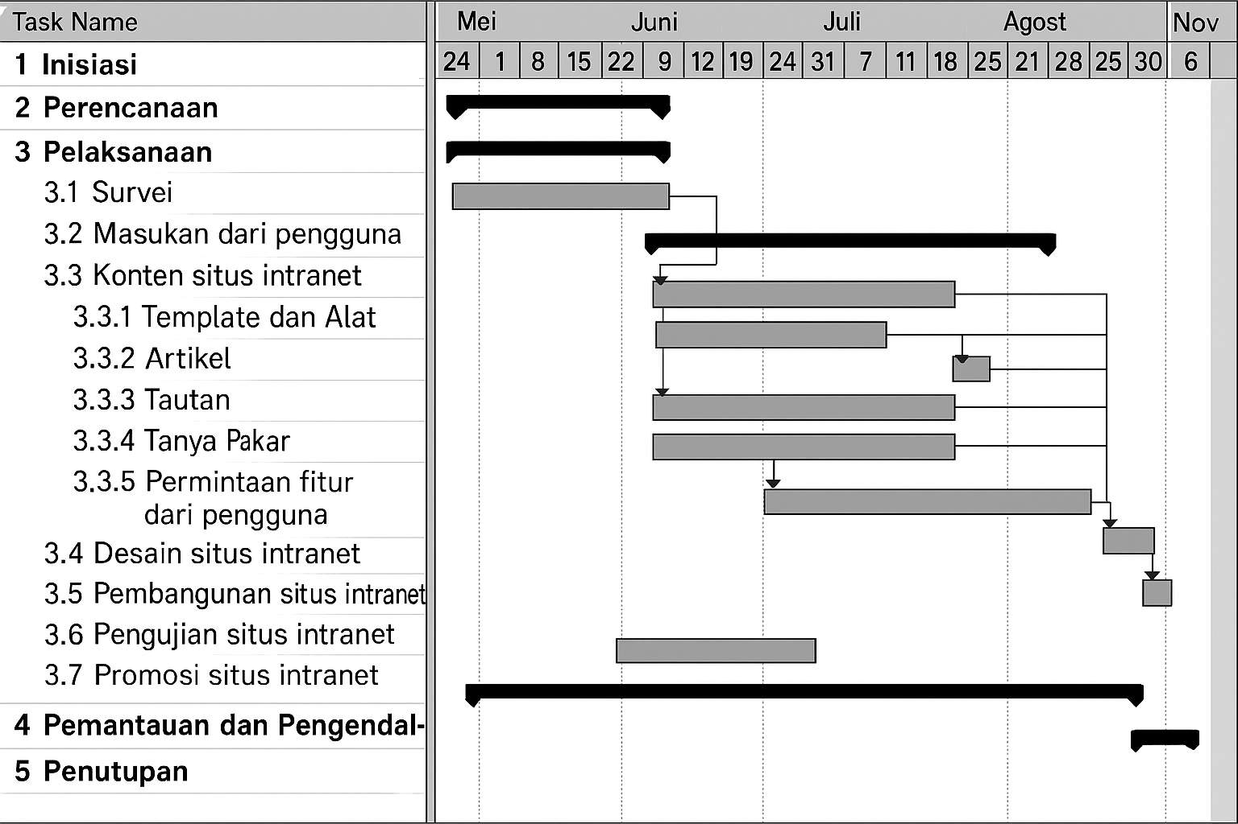
Bagan Gantt Dasar Proyek Situs Intranet JWD Consulting

Slide 83
Daftar Risiko yang Diprioritaskan
Ranking | Potensi Risiko
1 | Kurangnya masukan dari konsultan internal
2 | Kurangnya masukan dari perwakilan klien
3 | Keamanan sistem baru
4 | Outsourcing/pembelian untuk fitur pengambilan artikel dan "Tanya Ahli"
5 | Outsourcing/pembelian untuk pemrosesan transaksi pembayaran online
6 | Mengorganisir template dan contoh dengan cara yang berguna
7 | Menyediakan fitur pencarian yang efisien
8 | Mendapatkan umpan balik yang baik dari Michael Chen dan konsultan senior lainnya
9 | Mempromosikan sistem baru secara efektif
10 | Merealisasikan manfaat dari sistem baru dalam satu tahun

Slide 84
Project Executing (Pelaksanaan Proyek)
Biasanya memerlukan waktu dan sumber daya paling banyak untuk melaksanakan eksekusi proyek.
Manajer proyek harus menggunakan keterampilan kepemimpinan mereka untuk menangani berbagai tantangan yang muncul selama pelaksanaan proyek.
Tabel 3-11 (Lampiran) mencantumkan proses dan keluaran (outputs) pelaksanaan proyek; banyak sponsor proyek dan pelanggan berfokus pada deliverables yang berkaitan dengan produk, layanan, atau hasil yang diharapkan.
Laporan milestone (milestone report) — contoh pada slide berikutnya — membantu memusatkan perhatian pada penyelesaian milestone utama.

Slide 85
Bagian dari Laporan Milestone
Milestone | Date (Tanggal) | Status | Penanggung Jawab (Responsible) | Issues/Comments (Isu/Komentar)
Initiating (Inisiasi)
Stakeholders identified (Pemangku kepentingan teridentifikasi) | May 2 | Completed | Erica and Joe
Project charter signed (Piagam proyek ditandatangani) | May 10 | Completed | Erica
Project kick-off meeting held (Rapat kick-off proyek dilaksanakan) | May 13 | Completed | Erica | Went very well (Berjalan sangat baik)
Planning (Perencanaan)
Team contract signed (Kontrak tim ditandatangani) | May 13 | Completed | Erica
Scope statement completed (Pernyataan ruang lingkup selesai) | May 27 | Completed | Erica
WBS completed (WBS selesai) | May 31 | Completed | Erica
List of prioritized risks completed (Daftar risiko prioritas selesai) | June 3 | Completed | Erica | Reviewed with sponsor and team (Ditinjau bersama sponsor dan tim)
Schedule and cost baseline completed (Baseline jadwal dan biaya selesai) | June 13 | Completed | Erica
Executing (Pelaksanaan)
Survey completed (Survei selesai) | June 28 | Completed | Erica | Poor response so far! (Respon sejauh ini kurang baik!)
Intranet site design completed (Desain situs intranet selesai) | July 26 | Completed | Kevin

Slide 86
Best Practice (Praktik Terbaik)
Salah satu cara untuk mempelajari praktik terbaik (best practices) dalam manajemen proyek adalah dengan mempelajari penerima penghargaan “PMI’s Project of the Year Award”.
Quartier International de Montreal (QIM), distrik internasional Montreal, merupakan proyek revitalisasi perkotaan (urban revitalization project) seluas 66 acre yang terletak di pusat kota Montreal.
Proyek senilai $90 juta yang berlangsung selama lima tahun ini berhasil mengubah area yang dulunya tidak diminati menjadi kawasan yang berkembang pesat di kota tersebut, dengan pasar properti yang booming, dan telah menghasilkan $770 juta dari proyek konstruksi terkait.

Slide 87
Project Monitoring and Controlling (Pemantauan dan Pengendalian Proyek)
Melibatkan pengukuran kemajuan terhadap tujuan proyek (measuring progress toward project objectives), memantau penyimpangan dari rencana (monitoring deviation from the plan), dan mengambil tindakan koreksi (taking correction actions).
Mempengaruhi semua kelompok proses lainnya (all other process groups) dan terjadi selama semua fase dari siklus hidup proyek (all phases of the project life cycle).
Output mencakup laporan kinerja (performance reports), permintaan perubahan (change requests), dan pembaruan terhadap berbagai rencana (updates to various plans).
Lihat Tabel 3-13 di Lampiran.

Slide 88
Penutupan Proyek (Project Closing)
Melibatkan mendapatkan penerimaan dari stakeholder dan pelanggan terhadap produk dan layanan akhir.
Bahkan jika proyek tidak diselesaikan, proyek tersebut harus ditutup untuk dapat belajar dari pengalaman sebelumnya.
Output mencakup arsip proyek (project archives) dan pembelajaran yang diperoleh (lessons learned), yang merupakan bagian dari aset proses organisasi (organizational process assets).
Sebagian besar proyek juga mencakup laporan akhir (final report) dan presentasi kepada sponsor/manajemen senior.

Slide 89
Contoh Dokumen Penutupan — JWD
Formulir Penerimaan Klien
Laporan Akhir Proyek
Laporan Lessons Learned
Pernyataan bahwa deliverable diterima
Tanda tangan sponsor/klien
Catatan atau syarat penerimaan
Ringkasan proyek dan hasil
Target vs realisasi: scope, waktu, biaya
Transisi ke operasi dan pemeliharaan ($40.000/tahun)
Lampiran dokumen proyek
Apa yang berjalan baik
Apa yang perlu diperbaiki (mis. respons survei rendah)
Rekomendasi untuk proyek berikutnya
Diarsipkan sebagai organizational process assets
Diskusi: risiko #1 JWD adalah kurangnya masukan konsultan, dan milestone report mencatat respons survei rendah. Bagaimana hal ini dituliskan dalam lessons learned?

Slide 90
JWD: Versi Prediktif vs Versi Agile
Aspek | Versi prediktif (contoh di deck ini) | Kemungkinan versi agile
Scope | Scope statement dan WBS lengkap di awal | Product backlog yang diprioritaskan ulang setiap sprint
Jadwal | Gantt chart dengan baseline jadwal | Release plan dan sprint 2 minggu (timebox)
Pelaporan | Milestone report dan progress report | Sprint review, burndown chart
Stakeholder | Survei di awal, review pada milestone | Product owner; demo ke konsultan dan klien setiap sprint
Perubahan | Change request formal | Masuk ke backlog, lalu diprioritaskan ulang
Risiko #1: kurang masukan pengguna | Dimitigasi lewat survei dan promosi | Umpan balik pengguna sejak sprint pertama
Pembelajaran | Lessons learned di akhir proyek | Retrospektif di setiap sprint + laporan akhir
Diskusi: bagian mana dari proyek JWD yang tetap lebih cocok prediktif (mis. keamanan dan pembayaran online), dan bagian mana yang lebih cocok agile? Kaitkan dengan konsep tailoring (slide 20).
Notes:
Kolom agile adalah ilustrasi konseptual, bukan dokumen asli kasus JWD. Arahkan mahasiswa ke jawaban hybrid: fitur konten dan Ask the Expert cocok iteratif; keamanan, pembayaran, dan integrasi dengan sistem yang ada cenderung butuh perencanaan lebih prediktif.

Slide 91
Latihan Pemetaan Proyek: Sistem Informasi Perpustakaan Digital (1)
Studi Kasus
Universitas XYZ berencana mengembangkan Sistem Informasi Perpustakaan Digital yang memungkinkan mahasiswa dan dosen untuk mengakses katalog buku, melakukan peminjaman dan pengembalian secara online, serta mengelola koleksi digital seperti e-book dan jurnal. Proyek ini mencakup pengembangan aplikasi web, integrasi dengan sistem akademik, dan pelatihan pengguna.
Instruksi Pemetaan
Identifikasi aktivitas utama dalam proyek pengembangan sistem informasi perpustakaan digital.
Kelompokkan aktivitas tersebut ke dalam 5 grup proses PMBOK® edisi ke-4: Initiating, Planning, Executing, Monitoring & Controlling, dan Closing.
Tentukan area pengetahuan yang relevan untuk setiap aktivitas (misalnya: Scope Management, Time Management, Risk Management, dll).
Buat tabel pemetaan antara aktivitas, grup proses, dan area pengetahuan.
Jelaskan alasan pemetaan yang kamu buat.

Slide 92
Latihan Pemetaan Proyek: Sistem Informasi Perpustakaan Digital (2)
Soal Latihan
1. Buat daftar minimal 10 aktivitas proyek berdasarkan studi kasus di atas.
2. Tentukan grup proses dan area pengetahuan untuk masing-masing aktivitas.
3. Buat tabel pemetaan aktivitas, grup proses, dan area pengetahuan.
4. Presentasikan hasil pemetaan dalam diskusi kelompok dan berikan justifikasi.

Slide 93
Discussion (Diskusi)
Pahami dengan baik project management case study di mana JWD Consulting mengelola proyek “Intranet Site Project”!
Berdasarkan studi kasus tersebut, lakukan simulasi manajemen proyek untuk proyek yang sedang/telah Anda kerjakan.
Gunakan template di Lampiran. Tentukan juga pendekatan Anda (prediktif, agile, atau hybrid) beserta alasannya.
Belum memiliki proyek? Gunakan kasus pemicu berikut:
  Unit TI sebuah kampus di Yogyakarta ingin membangun Portal Repositori Template Proyek: template dan contoh dokumen proyek, panduan pengisian, forum tanya-jawab dengan dosen/praktisi, serta akses terbatas untuk mitra industri. Anggaran Rp350 juta, target 6 bulan, sponsor: Wakil Rektor bidang akademik.
Notes:
Kasus pemicu sengaja dibuat sejajar dengan JWD (portal pengetahuan internal) agar mahasiswa dapat memakai struktur dokumen yang sama dalam konteks lokal. Angka anggaran dan jadwal bersifat fiktif untuk latihan; mahasiswa boleh menyesuaikan asumsi asalkan dinyatakan eksplisit.

Slide 94
Summary (Ringkasan)
Lima kelompok proses — initiating, planning, executing, monitoring & controlling, closing — saling tumpang tindih dan berulang di setiap fase; bukan urutan fase.
Pada PMBOK® edisi 4, 42 proses dipetakan ke sembilan area pengetahuan; planning dan M&C menyentuh hampir semua area.
Standar menjelaskan apa yang perlu dikelola; metodologi menjelaskan bagaimana. Organisasi menyesuaikan (tailoring) metodologi PM TI dengan konteksnya.
PMBOK® 7 bergeser ke prinsip dan domain kinerja; PMBOK® 8 (2025) menghadirkan kembali kelompok proses sebagai Focus Areas.
Studi kasus JWD Consulting menunjukkan dokumen kunci tiap kelompok proses: business case, charter, stakeholder register, scope statement, WBS, Gantt, daftar risiko, milestone report, hingga laporan akhir dan lessons learned.

Slide 95
References (Daftar Pustaka)
Schwalbe, K. (2010). Managing Information Technology Projects (6th ed.). Course Technology, Cengage Learning.
Project Management Institute. (2008). A Guide to the Project Management Body of Knowledge (PMBOK® Guide) – 4th ed.
Project Management Institute. (2021). PMBOK® Guide – 7th ed. and The Standard for Project Management.
Project Management Institute. (2022). Process Groups: A Practice Guide.
Project Management Institute. (2025). PMBOK® Guide – 8th ed. and The Standard for Project Management.
Crowe, A. (2006). Alpha Project Managers: What the Top 2% Know That Everyone Else Does Not. Velociteach.
Kemenkominfo (2024), pernyataan resmi insiden PDNS 2, dalam Bisnis.com (27 Juni & 9 Agustus 2024).
Direktorat Jenderal Pajak (2025), pernyataan resmi implementasi Coretax, dalam IKPI (6 Januari 2025) dan Katadata (10 Januari 2025).
Peraturan Menteri Kesehatan RI No. 24 Tahun 2022 tentang Rekam Medis.

Slide 96
Lampiran
Tabel proses dan output (PMBOK® Guide edisi 4) serta daftar template Schwalbe — rujukan untuk belajar mandiri (asinkron) dan untuk tugas simulasi.

Slide 97
Template Pra-Inisiasi Proyek
Nama Template | Kelompok Proses (Process Group) | Bab Digunakan (Chapter(s) Where Used) | Perangkat Lunak Aplikasi (Application Software) | Nama File (File Name)
Business Case | Pra-Inisiasi (Pre-initiating) | 3 | Word | business_case.doc
Business Case Financial Analysis | Pra-Inisiasi (Pre-initiating) | 3, 4 | Excel | business_case_financials.xls

Slide 98
Template Inisiasi Proyek
Nama Template | Kelompok Proses (Process Group) | Bab Digunakan (Chapter(s) Where Used) | Perangkat Lunak Aplikasi (Application Software) | Nama File (File Name)
Register Pemangku Kepentingan (Stakeholder Register) | Inisiasi (Initiating) | 3, 10 | Word | stakeholder_register.doc
Strategi Manajemen Pemangku Kepentingan (Stakeholder Management Strategy) | Inisiasi (Initiating) | 3, 10 | Word | stakeholder_strategy.doc
Rapat Kick-off (Kick-off Meeting) | Inisiasi (Initiating) | 3 | Word | kick-off_meeting.doc
Bagan Payback (Payback Chart) | Inisiasi (Initiating) | 4 | Excel | payback.xls
Matriks Keputusan Berbobot (Weighted Decision Matrix) | Inisiasi (Initiating) | 4, 12 | Excel | wtd_decision_matrix.xls
Project Charter | Inisiasi (Initiating) | 3, 4, 5 | Word | charter.doc

Slide 99
TABEL 3-7 — Proses Perencanaan dan Output
Knowledge Area (Area Pengetahuan) | Planning Process (Proses Perencanaan) | Outputs (Output)
Project Integration Management | Develop project management plan | Project management plan (rencana manajemen proyek)
Project Scope Management | Collect requirements | Requirements documents (dokumen kebutuhan); Requirements management plan (rencana manajemen kebutuhan); Requirements traceability matrix (matriks keterlacakan kebutuhan)
 | Define scope | Project scope statement (pernyataan ruang lingkup proyek); Project document updates (pembaruan dokumen proyek)
 | Create WBS | WBS; WBS dictionary (kamus WBS); Scope baseline (baseline scope); Project document updates
Project Time Management | Define activities | Activity list (daftar aktivitas); Activity attributes (atribut aktivitas); Milestone list (daftar milestone)
 | Sequence activities | Project schedule network diagrams (diagram jaringan jadwal proyek); Project document updates
 | Estimate activity resources | Activity resource requirements (kebutuhan sumber daya aktivitas); Resource breakdown structure (struktur perincian sumber daya); Project document updates
 | Estimate activity durations | Activity duration estimates (estimasi durasi aktivitas); Project document updates
 | Develop schedule | Project schedule (jadwal proyek); Schedule baseline (baseline jadwal)

Slide 100
TABEL 3-7 — Proses Perencanaan dan Output (lanjutan)
Knowledge Area (Area Pengetahuan) | Planning Process (Proses Perencanaan) | Outputs (Output)
Project Time Management | Develop schedule | Schedule data; Project document updates
Project Cost Management | Estimate costs | Activity cost estimates; Basis of estimates; Project document updates
Project Cost Management | Determine budget | Cost performance baseline; Project funding requirements; Project document updates
Project Quality Management | Plan quality | Quality management plan; Quality metrics; Quality checklists; Process improvement plan; Project document updates
Project Human Resource Management | Develop human resource plan | Human resource plan

Slide 101
TABEL 3-7 — Proses Perencanaan dan Output (lanjutan)
Knowledge Area (Area Pengetahuan) | Planning Process (Proses Perencanaan) | Outputs (Output)
Project Communications Management | Plan communications | Communications management plan; Project document updates
Project Risk Management | Plan risk management | Risk management plan
 | Identify risks | Risk register
 | Perform qualitative risk analysis | Risk register updates
 | Perform quantitative risk analysis | Risk register updates
 | Plan risk responses | Risk register updates; Project management plan updates; Risk-related contract decisions; Project document updates
Project Procurement Management | Plan procurements | Procurement management plan; Procurement statement of work; Make-or-buy decisions; Procurement documents; Source selection criteria; Change requests

Slide 102
Template Perencanaan Proyek
Nama Template | Kelompok Proses (Process Group) | Bab Digunakan (Chapter(s) Where Used) | Perangkat Lunak Aplikasi (Application Software) | Nama File (File Name)
Kontrak Tim (Team Contract) | Planning | 3 | Word | team_contract.doc
Matriks Keterlacakan Kebutuhan (Requirements Traceability Matrix) | Planning | 5 | Excel | reqs_matrix.xls
Pernyataan Ruang Lingkup (Scope Statement) | Planning | 3, 4, 5 | Word | scope_statement.doc
Pernyataan Pekerjaan (Statement of Work) | Planning | 12 | Word | statement_of_work.doc

Slide 103
Template Perencanaan Proyek
Nama Template | Kelompok Proses (Process Group) | Bab Digunakan (Chapter(s) Where Used) | Perangkat Lunak Aplikasi (Application Software) | Nama File (File Name)
Permintaan Proposal (Request for Proposal) | Planning | 12 | Word | rfp_outline.doc
Rencana Manajemen Proyek Perangkat Lunak (Software Project Management Plan) | Planning | 4 | Word | sw_project_mgt_plan.doc
Struktur Perincian Pekerjaan (Work Breakdown Structure / WBS) | Planning | 3, 5, 6 | Word | wbs.doc
Bagan Gantt (Gantt Chart) | Planning, Executing | 3, 5, 6 | Project | Gantt_chart.mpp
Diagram Jaringan (Network Diagram) | Planning, Executing | 3, 6 | Project | network_diagram.mpp
Estimasi Biaya Proyek (Project Cost Estimate) | Planning | 7 | Excel | cost_estimate.xls

Slide 104
Area Pengetahuan (Knowledge Area) | Proses Pelaksanaan (Executing Process) | Keluaran (Outputs)
Manajemen Integrasi Proyek (Project Integration Management) | Mengarahkan dan mengelola pelaksanaan proyek (Direct and manage project execution) | Deliverables (hasil kerja) Informasi kinerja pekerjaan (Work performance information) Permintaan perubahan (Change requests) Pembaruan rencana manajemen proyek (Project management plan updates) Pembaruan dokumen proyek (Project document updates)
Manajemen Kualitas Proyek (Project Quality Management) | Melakukan jaminan kualitas (Perform quality assurance) | Pembaruan aset proses organisasi (Organizational process asset updates) Permintaan perubahan (Change requests) Pembaruan rencana manajemen proyek (Project management plan updates) Pembaruan dokumen proyek (Project document updates)
Manajemen Sumber Daya Manusia Proyek (Project Human Resource Management) | Memperoleh tim proyek (Acquire project team)Mengembangkan tim proyek (Develop project team)Mengelola tim proyek (Manage project team) | Penugasan staf proyek (Project staff assignments) Kalender sumber daya (Resource calendars) Pembaruan rencana manajemen proyek (Project management plan updates) Penilaian kinerja tim (Team performance assessment) Pembaruan faktor lingkungan perusahaan (Enterprise environmental factor updates) Pembaruan aset proses organisasi (Organizational process assets updates) Permintaan perubahan (Change requests)

Slide 105
Area Pengetahuan (Knowledge Area) | Proses Pelaksanaan (Executing Process) | Keluaran (Outputs)
Manajemen Komunikasi Proyek (Project Communications Management) | Mendistribusikan informasi (Distribute information)Mengelola ekspektasi pemangku kepentingan (Manage stakeholders expectations) | Pembaruan aset proses organisasi (Organizational process assets updates) Permintaan perubahan (Change requests) Pembaruan rencana manajemen proyek (Project management plan updates) Pembaruan dokumen proyek (Project document updates)
Manajemen Pengadaan Proyek (Project Procurement Management) | Melaksanakan pengadaan (Conduct procurements) | Penjual terpilih (Selected sellers) Penghargaan kontrak pengadaan (Procurement contract award) Kalender sumber daya (Resource calendars)Permintaan perubahan (Change requests) Pembaruan rencana manajemen proyek (Project management plan updates) Pembaruan dokumen proyek (Project document updates)

Slide 106
Template Pelaksanaan Proyek
Nama Template | Kelompok Proses (Process Group) | Bab Digunakan (Chapter(s) Where Used) | Perangkat Lunak Aplikasi (Application Software) | Nama File (File Name)
Laporan Milestone (Milestone Report) | Executing | 3, 6 | Word | milestone_report.doc

Slide 107
TABEL 3-13 — Proses Monitoring & Controlling dan Output
Knowledge Area (Area Pengetahuan) | Monitoring & Controlling Process (Proses Monitoring & Pengendalian) | Outputs (Keluaran)
Project Integration Management | Monitor and control project work (memantau & mengendalikan pekerjaan proyek) | Change requests; Project management plan updates; Project document updates
Project Integration Management | Perform integrated change control (melakukan pengendalian perubahan terintegrasi) | Change request status updates; Project management plan updates; Project document updates
Project Scope Management | Verify scope (verifikasi ruang lingkup) | Accepted deliverables; Change requests; Project document updates
Project Scope Management | Control scope (pengendalian ruang lingkup) | Work performance measurements; Organizational process assets updates; Change requests; Project management plan updates; Project document updates

Slide 108
TABEL 3-13 — Proses Monitoring & Controlling dan Output (lanjutan)
Knowledge Area (Area Pengetahuan) | Monitoring & Controlling Process (Proses Monitoring & Pengendalian) | Outputs (Keluaran)
Project Time Management | Control schedule (mengendalikan jadwal) | Work performance measurements; Organizational process assets updates; Change requests; Project management plan updates; Project document updates
Project Cost Management | Control cost (mengendalikan biaya) | Work performance measurements; Budget forecasts; Organizational process assets updates; Change requests; Project management plan updates; Project document updates
Project Quality Management | Perform quality control (melakukan pengendalian kualitas) | Quality control measurements; Validated deliverables; Organizational process assets updates; Change requests; Project management plan updates; Project document updates
Project Communications Management | Report performance (melaporkan kinerja) | Performance reports; Organizational process assets updates; Change requests
Project Risk Management | Monitor and control risks (memantau & mengendalikan risiko) | Risk register updates; Organizational process assets updates; Change requests; Project management plan updates; Project document updates
Project Procurement Management | Administer procurements (mengelola pelaksanaan pengadaan) | Procurement documentation; Organizational process assets updates; Change requests; Project management plan updates

Slide 109
Template Pemantauan dan Pengendalian Proyek
Nama Template (Template Name) | Kelompok Proses (Process Group) | Bab Digunakan (Chapter(s) Where Used) | Perangkat Lunak Aplikasi (Application Software) | Nama File (File Name)
Formulir Permintaan Perubahan (Change Request Form) | Planning; Monitoring and Controlling | 4 | Word | change_request.doc
Laporan Kemajuan (Progress Report) | Monitoring and Controlling | 3, 10 | Word | progress_report.doc
Matriks Manajemen Ekspektasi (Expectations Management Matrix) | Monitoring and Controlling | 10 | Word | expectations.doc
Log Isu (Issue Log) | Monitoring and Controlling | 10 | Word | issue_log.doc

Slide 110
Template Pemantauan dan Pengendalian Proyek
Nama Template (Template Name) | Kelompok Proses (Process Group) | Bab Digunakan (Chapter(s) Where Used) | Perangkat Lunak Aplikasi (Application Software) | Nama File (File Name)
Matriks Probabilitas/Dampak (Probability/Impact Matrix) | Planning, Executing, Monitoring and Controlling | 11 | PowerPoint | prob_impact_matrix.ppt
Daftar Risiko yang Diprioritaskan (List of Prioritized Risks) | Planning, Executing, Monitoring and Controlling | 3, 11 | Word | list_of_risks.doc
Register Risiko (Risk Register) | Planning, Monitoring and Controlling | 11 | Excel | risk_register.xls
Pelacakan 10 Risiko Teratas (Top 10 Risk Item Tracking) | Planning, Monitoring and Controlling | 11 | Excel | top_10.xls

Slide 111
Tabel 3-15 Proses Penutupan dan Keluaran
Knowledge Area (Area Pengetahuan) | Closing Process (Proses Penutupan) | Outputs (Keluaran)
Project Integration Management | Close project or phase (menutup proyek atau fase) | Final product, service, or result transition (transisi produk/layanan/hasil akhir); Organizational process assets updates (pembaruan aset proses organisasi)
Project Procurement Management | Close procurements (menutup pengadaan) | Closed procurements (pengadaan yang telah ditutup); Organizational process assets updates (pembaruan aset proses organisasi)

Slide 112
Template Penutupan Proyek
Template Name (Nama Template) | Process Group (Kelompok Proses) | Chapter(s) Where Used (Bab yang Digunakan) | Application Software (Perangkat Lunak Aplikasi) | File Name (Nama File)
Formulir Penerimaan Klien (Client Acceptance Form) | Closing | 3 | Word | client_acceptance.doc
Laporan Akhir Proyek (Final Project Report) | Closing | 3 | Word | final_report.doc
Laporan Lessons Learned (Lessons-Learned Report) | Closing | 3 | Word | lessons_learned.doc

Slide 113
Templates
Tabel 3-18 pada halaman 118–121 mencantumkan template yang tersedia di:
  http://www.kathyschwalbe.com
  http://pmtexts.com/my-books/it-pm-book/

